Slide 1
COMPUTER NETWORKS
Chapter 08
The Network Security
Shoubao Yang
Tel: 3601540
syang@ustc.edu.cn
http://202.38.64.11/~syang
September 2006

Slide 2
Network Security Goals
We want to enable secure communication between two parties in a distributed system. This requires implementing four related security functions
Implementing four functions generally requires the use of cryptographic protocols.

Slide 3
Network Security Goals
Confidentiality (secrecy): The property that information is not been made available or disclosed to unauthorized individuals, entities, or processes.
Authentication (authenticity): (1) Ensuring that a message is genuine, has arrived exactly as it was sent, and came from the stated source; (2) Verifying the identity of an individual, such as a person at a remote terminal or the sender of a message.
Integrity control: The property that data has not been altered or destroyed in an unauthorized manner.
Non-repudiation: Every action committed by either party is undeniable.

Slide 4
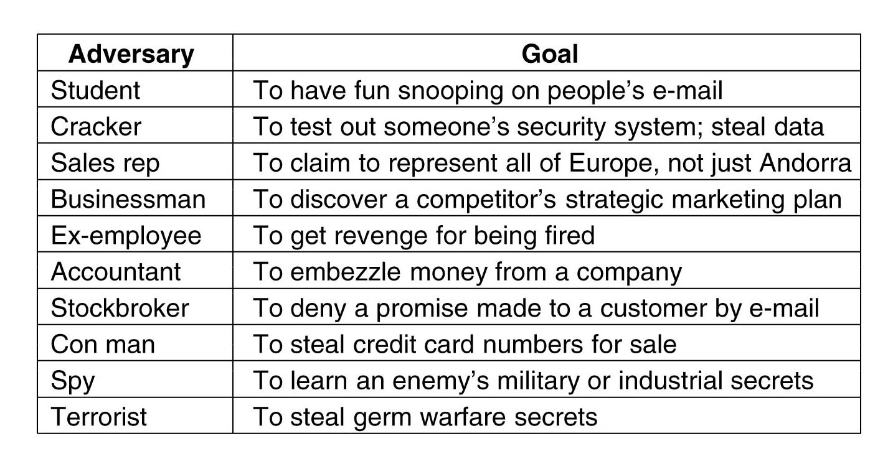
Some people who cause security problems and why

Slide 5
Placement of Encryption
We can place encryption function at various layers in OSI Reference Model
  link encryption occurs at layers 1 or 2
  end-to-end can occur at layers 3, 4, 6, 7
  as move higher less information is encrypted but it is more secure though more complex with more entities and keys
Link encryption
  encryption occurs independently on every link
  implies must decrypt traffic between links
  requires many devices, but paired keys
End-to-end encryption
  encryption occurs between original source and final destination
  need devices at each end with shared keys

Slide 6
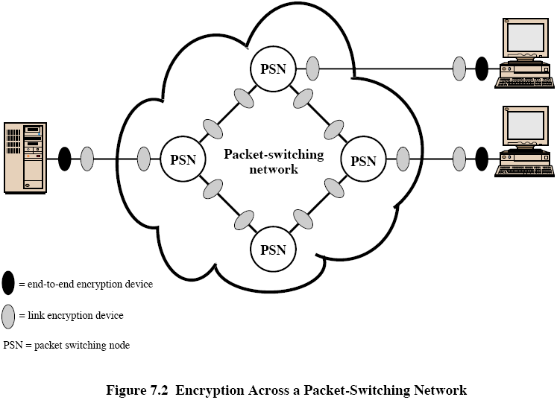
Encryption Across a Packet Switching-Network

Slide 7
Cryptology
密码学的发展
1．加密的历史
作为保障数据安全的一种方式，数据加密起源于公元前2000年。埃及人是最先使用特别的象形文字作为信息编码的人。随着时间推移，巴比伦、美索不达米亚和希腊都开始使用一些方法来保护他们的书面信息。
2．密码学的发展
密码学的发展可以分为两个阶段。第一个阶段是计算机出现之前的四千年（早在四千年前，古埃及就开始使用密码传递消息），这是传统密码学阶段，基本上靠人工对消息加密、传输和防破译。第二阶段是计算机密码学阶段。

Slide 8
密码学的发展
传统方法的密码学阶段，解密是加密的简单逆过程，两者所用的密钥是可以简单地互相推导的，因此无论加密密钥还是解密密钥都必须严格保密。这种方案用于集中式系统是行之有效的。
现代计算机密码学阶段包括两个方向：一个方向是公开密钥密码（RSA），另一个方向是传统方法的计算机密码体制，秘密密钥密码，如数据加密标准（DES）。
什么是密码学？
密码学Cryptology包括密码编码学Cryptography和密码分析学Cryptanalysis。密码体制的设计是密码编码学的主要内容，密码体制的破译是密码分析学的主要内容。密码编码技术和密码分析技术是相互依存、相互支持、密不可分的两个方面。

Slide 9
密码学基本术语 Terminologies
Cryptology(密码术)，源自希腊语（Greek）
Kryptós: hidden;
logos: word, 是密码学和密码处理过程的研究
Cryptography: The Science and Study of Secret Writing，密码编码学
Cryptanalysis: The Science and Study of Secret Breaking，密码破译学
Cipher: A secret method of writing 加密方法

Slide 10
密码学基本术语 Terminologies
Encipher (encipherment), encryption: 将明文转换成密文的过程
Decipher (decipherment), decryption: 将密文还原成明文的过程
Plaintext (cleartext): 原始的可读数据，明文
Ciphertext (Cryptogram): 加密后的不可解读之文件，密文
Key: 密钥，对加密与解密过程进行控制的参数
E(m): Encryption Transformation 加密变换
D(c): Decryption Transformation 解密变换

Slide 11
Theoretical Secure and Practical Secure
Theoretical Secure (or Perfect Secure) and Practical Secure (or Computationally Secure)
理论安全，或无条件安全：
攻击者无论截获多少密文，都无法得到足够的信息来唯一地决定明文。Shannon用理论证明：欲达理论安全，加密密钥长度必须大于等于明文长度，密钥只用一次，用完即丢，即一次一密，One-time Pad，不实用。
实际安全，或计算上安全：
如果攻击者拥有无限资源，任何密码系统都是可以被破译的；但是，在有限的资源范围内，攻击者都不能通过系统地分析方法来破解系统，则称这个系统是计算上安全的或破译这个系统是计算上不可行（Computationally Infeasible）。

Slide 12
加密的基本概念
密码体制
  加密系统采用的基本工作方式称为密码体制。密码体制的基本要素是密码算法和密钥。密码算法是一些公式、法则或程序；密钥是密码算法中的控制参数。
加密系统可以用数学符号来描述：
    S＝{P, C, K, E, D}
    P：明文空间 C：密文空间 K：密钥空间
    E：加密变换 D：解密变换
    k∈K，则有C＝E_{k}(P)，P＝D_{k}(C)＝D_{k}(E_{k}(P))，
    或者D_{k}＝E_{k}^{－1}，且E_{k}＝D_{k}^{－1}。

Slide 13
对称密钥密码体制和非对称密钥密码体制
对称密钥密码体制(Symmetric System, One-key System, Private-key System)
加密密钥和解密密钥相同，或者一个密钥可以从另一个导出，能加密就能解密，加密能力和解密能力是结合在一起的，开放性差。
非对称密钥密码体制(Asymmetric System, Two-key System, Public-key System)
加密密钥和解密密钥不相同，从一个密钥导出另一个密钥是计算上不可行的，加密能力和解密能力是分开的，开放性好。

Slide 14
现代密码学的基本原则
  设计加密系统时，总是假定密码算法是可以公开的，需要保密的是密钥。一个密码系统的安全性不在算法的保密，而在于密钥，即Kerckhoff原则。
  Kerckhoff’s principle: All algorithms must be public; only the keys are secret.
对加密系统的要求
  系统应该是实际上安全的(practical secure)，截获密文或已知明文－密文对时，要决定密钥或任意明文在计算上是不可行的。
  加密解密算法适用于密钥空间中的所有元素。
  系统易于实现，使用方便。
  系统的使用不应使通信网络的效率过分降低。

Slide 15
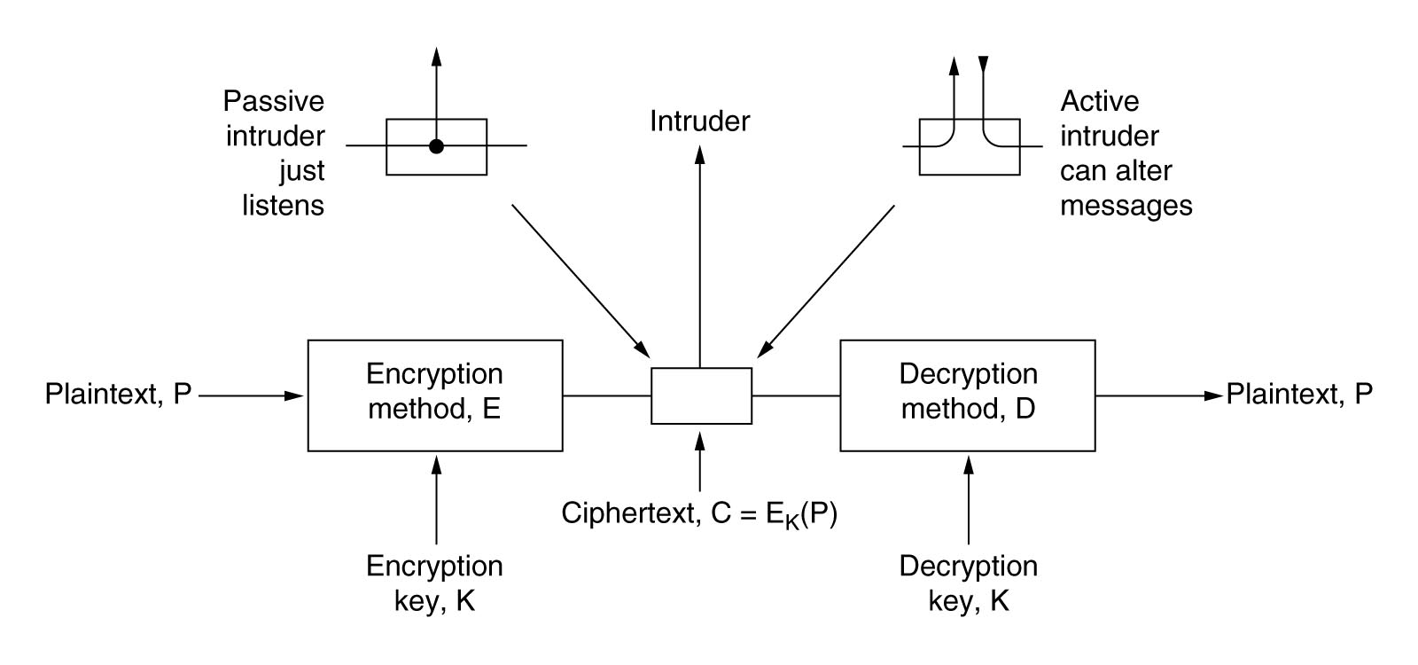
The encryption model

Slide 16
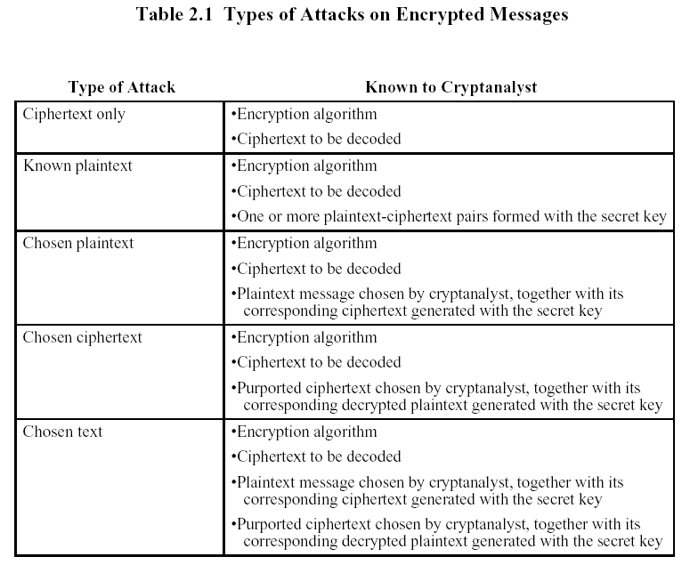

Slide 17
Substitution cipher: replace letters of the data
简单替代密码 、多名码替代密码 、多字母替代密码 和多表替代密码 。
1．单表替代密码
单表替代密码的一种典型方法是凯撒（Caesar）密码，又叫循环移位密码。它的加密方法就是把明文中所有字母都用它右边的第k个字母替代，并认为Z后边又是A。这种映射关系表示为如下函数：
F(a)=(a+k) mod n
其中：a表示明文字母；n为字符集中字母个数；k为密钥。

Slide 18
Caesar Cipher
We can define transformation as:
  a b c d e f g h i j k l m n o p q r s t u v w x y z
  D E F G H I J K L M N O P Q R S T U V W X Y Z A B C
Mathematically give each letter a number
  a b c d e f g h i j k l m
  0 1 2 3 4 5 6 7 8 9 10 11 12
  n o p q r s t u v w x y Z
  13 14 15 16 17 18 19 20 21 22 23 24 25
Then have Caesar cipher as:
  C = E(p) = (p + k) mod (26)
  p = D(C) = (C - k) mod (26)
Notes:
This mathematical description uses modulo arithmetic (ie clock arithmetic). Here, when you reach Z you go back to A and start again. Mod 26 implies that when you reach 26, you use 0 instead (ie the letter after Z, or 25 + 1 goes to A or 0).
Example: howdy (7,14,22,3,24) encrypted using key f (5) is MTBID

Slide 19
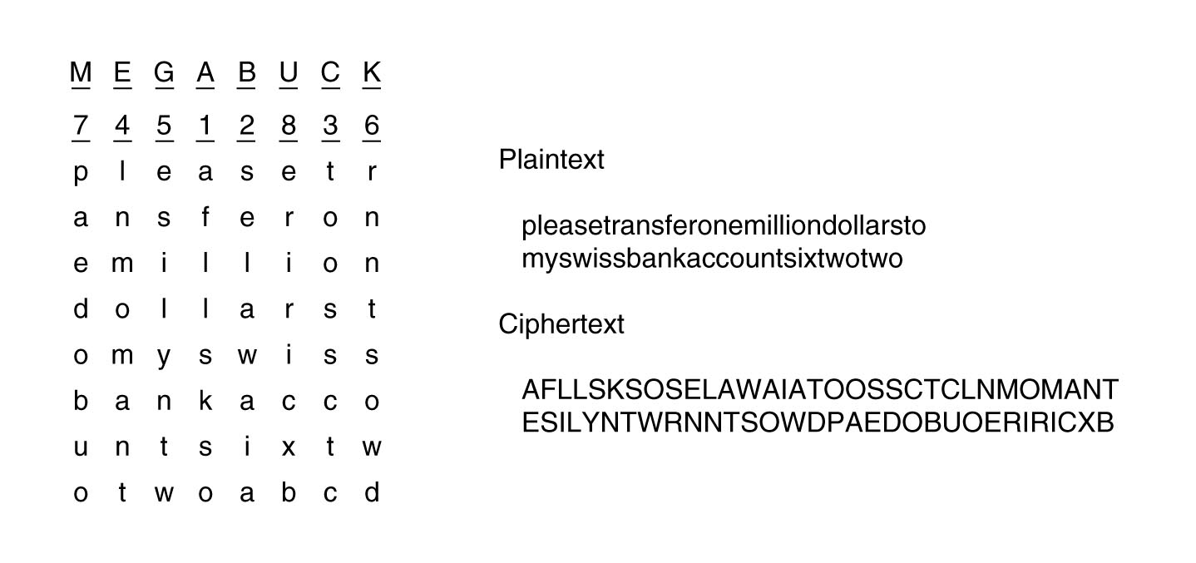
Transposition: rearrange letters of data
转置密码
转置密码是采用移位法进行加密的。它把明文中的字母重新排列，本身不变，但位置变了。如把明文中的字母的顺序倒过来写，然后以固定长度的字母组发送或记录。
明文：computer systems 密文：sm etsy sretupmoc

Slide 20
Transposition
列换位法将明文字符分割成为五个一列的分组并按一组后面跟着另一组的形式排好。如明文是：
WHAT YOU CAN LEARN FROM THIS BOOK
分组排列如下，这里的密钥是数字5。密文则以下面的形式读出： WOFHOHURIKACOSXTAMBXYNTOX
W | H | A | T | Y
O | U | C | A | N
F | R | O | M | T
H | I | S | B | O
O | K | X | X | X
D
密文
T
A
N
N
D
E
R
S
C
A
N
Y
O
U
U
密文：dnsuaruteodynnac
明文
明文：can you understand

Slide 21
一次一密密码系统(One-time PAD)
One-time pad: the key is one used once
  是一种序列密码，由AT&T的G.W.Vernam发明。明文信息逐位逐字符与永不重复的随机密钥序列相加，所有密钥K₁, k₂, …, k_{n}都用随机方法产生，每个密钥只用一次，密钥长度等于明文长度。如：
    明文码 11010 密文码 00111
    ＋ 密钥码 11101 ＋ 密钥码 11101
    ――――――――－ ―――――――――
    密文 00111 明文 11010
    加密 解密
例如，如果消息是：ONE TIME PAD
而取自密码本的密钥序列是：TBF RGFA RFM
那么密文就是：IPK LPSF HGQ
因为 O＋T mode 26=I；N＋B mode 26=P；E＋F mode 26=K

Slide 22
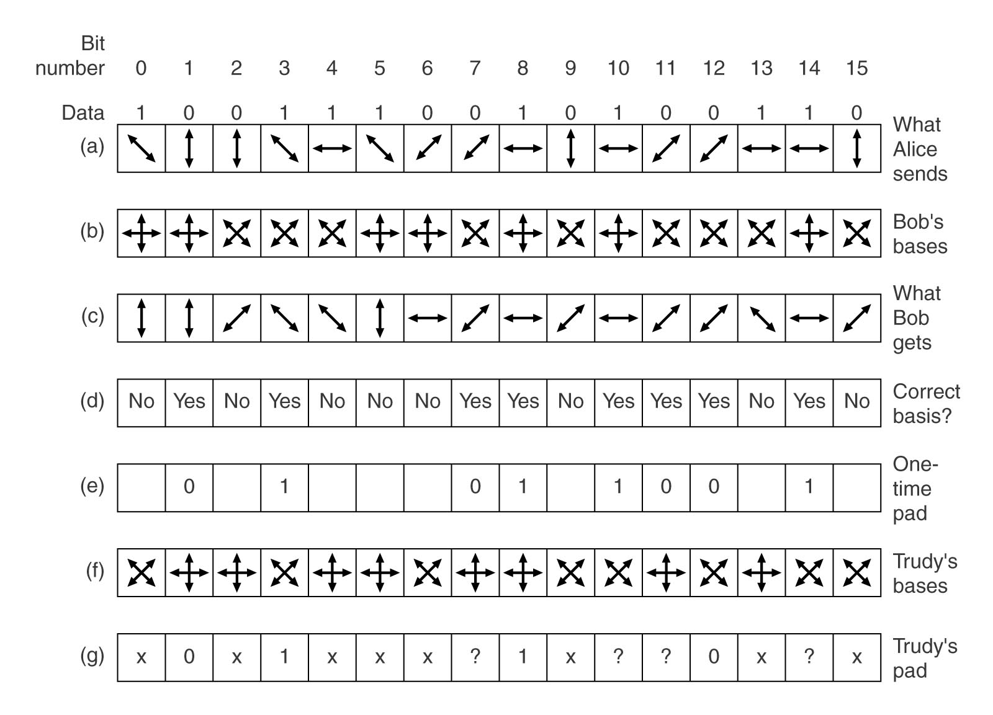
量子密码学(quantum cryptography)

Slide 23
两条密码学基本原则
Redundancy
  Cryptographic principle 1: Messages must contain some redundancy.
Freshness
  Cryptographic principle 2: Some method is needed to foil replay attacks.

Slide 24
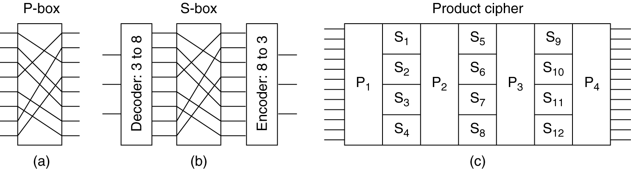
8.2 Symmetric-Key Algorithms
对称密码体制(Symmetric System, One-key System, Private-key System)
加密密钥和解密密钥相同，或者一个密钥可以从另一个导出，能加密就能解密，加密能力和解密能力是结合在一起的，开放性差。
对称密码的典型是分组密码，采用乘积密码Product Cipher的方法
乘积密码的元素包括S-box (Substitution)和P-box (Permutation)

Slide 25
分组密码－Block Cipher
分组密码是在密钥控制下一次变换一个明文分组的密码体制。
要求
  分组长度足够大，以防穷举明文空间攻击
  密钥量应足够大，以防穷举密钥空间攻击
  密码算法足够复杂，攻击者除了用穷举法之外，找不到其他简洁的数学破译方法
基本方法
  替换substitution―为2^{k}个可能的输入确定一个k位的输出，有2^{k}!/k!之多。
  变位transposition－对输入的k个比特重新排列，得新的k位输出，有k!个。
  将两者结合，对每一块分组基于密钥替换一次，再变位一次，构成一轮；重复多次构成循环，这个循环的正向进行或反向进行则构成了加密和解密。

Slide 26
DES: Data Encryption Standard
Background of DES
  1972年，NBS(NIST) 美国国家标准局征集加密标准
  1974年，IBM的Tuchman和Meyers发明Luciffer加密算法
  1976年，NBS公布DES，1976.11.23. 当年估计破译需要2283年时间。
  1981年，DES成为ANSI X3.92标准，改称DEA。
  1990年，Shamir和Biham提出破译各种分组加密算法的差分密码分析方法(Differential Cryptanalysis)，通过明文/密文对之间的差别分析来寻找最大可能的密码，再辅以穷尽分析。
  1997年1月28日，RSA公司发起破译RC4、RC5、MD2、MD5，以及DES的活动，破译DES奖励10000美金。明文是：Strong cryptography makes the world a safer place.
  2⁵⁶ = 72,057,584,037,927,936 ≈ 7.2亿亿。
  从3.18－6.17，仅搜索了24.6%的密钥空间便得到结果。

Slide 27
DES: Data Encryption Standard
数据加密标准
数据加密标准(Data Encryption Standard, DES)是美国国家标准局确定的除国防部以外的其它部门计算机系统数据加密标准。
DES是一个分组加密算法，它以64位为分组对数据加密。64位一组的明文从算法的一端输入，64位的密文从另一端输出。DES是一个对称算法：加密和解密用的是同一算法。密钥的长度为56位。密钥通常表示为64位的数，但每个第8位都用作奇偶校验，可以忽略。密钥可以是任意的56位的数，且可在任意的时候改变。其中极少量的数被认为是弱密钥，但能容易地避开它们。所有的保密性依赖于密钥。

Slide 28
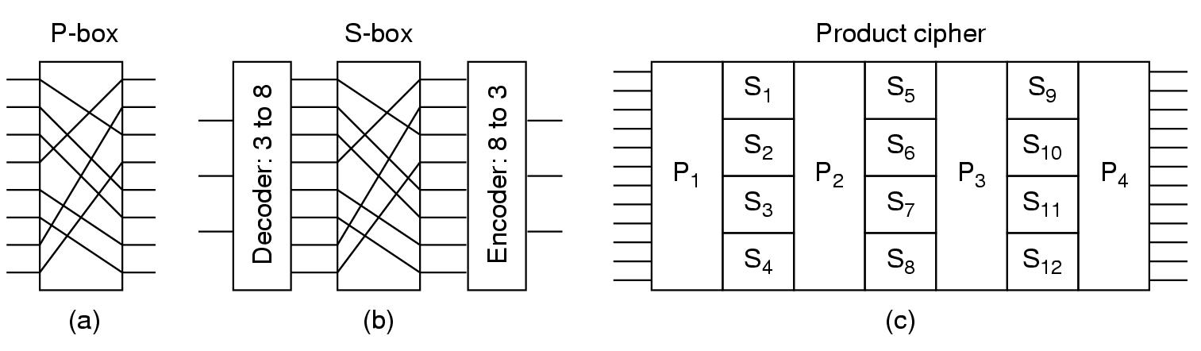
The basic principle for DES: product cipher
Substitution: Just replace some characters with others following a predefined mapping, Implement by means of an S-box.
Transposition: Reshuffle the characters following a predefined pattern (e.g., a transposition table), implement by means of an P-box.
Combine: Cascading a lot of S and P boxes does the trick.

Slide 29
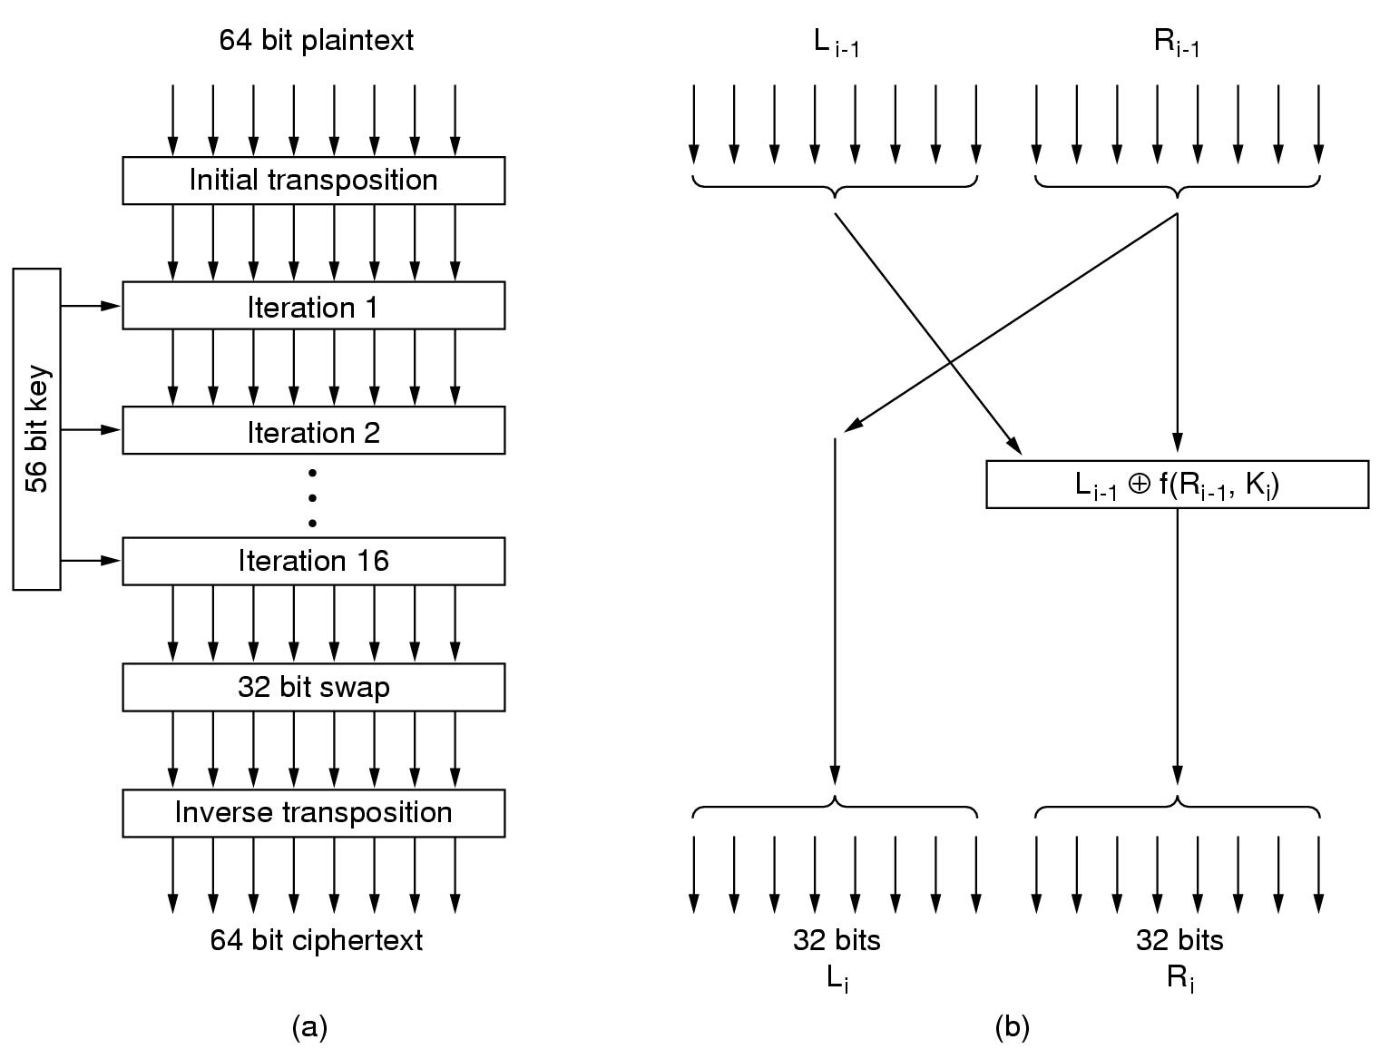
a. DES general structure b. Details of each round

Slide 30
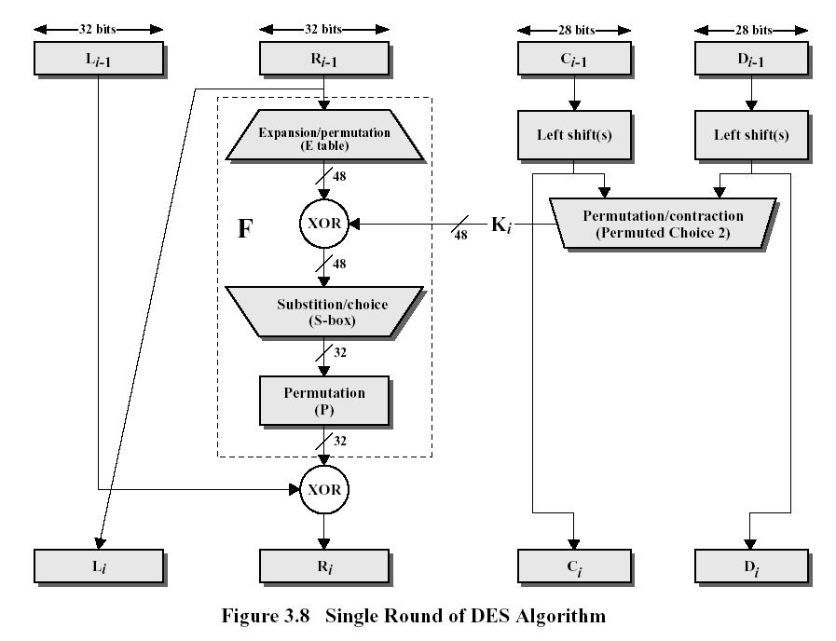

Slide 31
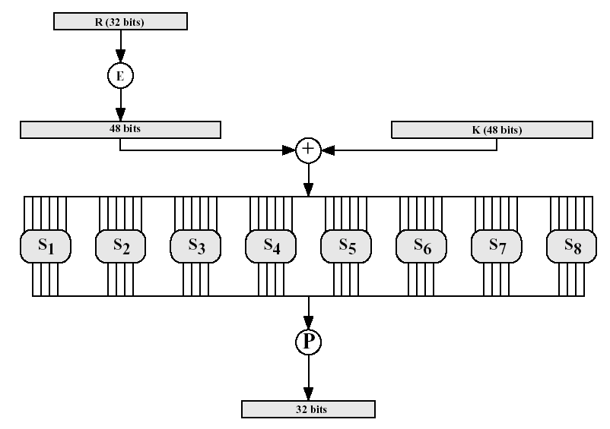
Mangler Function of DES

Slide 32
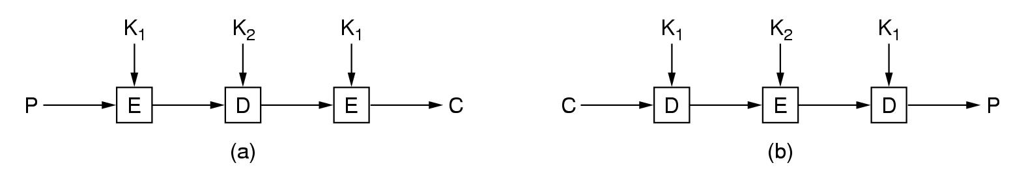
Triple DES
两个密钥的三重DES
  使用加密-解密-加密的序列: C=E_{K1}[D_{K2}[E_{K1}[P]]]
  穷举攻击的代价为2¹¹²
三个密钥的三重DES
  使用加密-解密-加密的序列:C=E_{K3}[D_{K2}[E_{K1}[P]]]
  穷举攻击的代价为2¹⁶⁸

Slide 33
DES的安全强度
密钥长度问题
  56-bit 密钥有2⁵⁶ = 72,057,584,037,927,936 ≈ 7.2亿亿之多
  强力搜索( brute force search ) 似乎很困难，20世纪70年代估计要1000－2000年
  技术进步使穷举搜索成为可能
  1997年1月29日，RSA公司发起破译RC4、RC5、MD2、MD5，以及DES的活动，破译DES奖励10000美金。明文是：Strong cryptography makes the world a safer place. 结果仅搜索了24.6%的密钥空间便得到结果，耗时96天。
  1998年在一台专用机上(EFF)只要三天时间即可
  1999年在超级计算机上只要22小时!

Slide 34
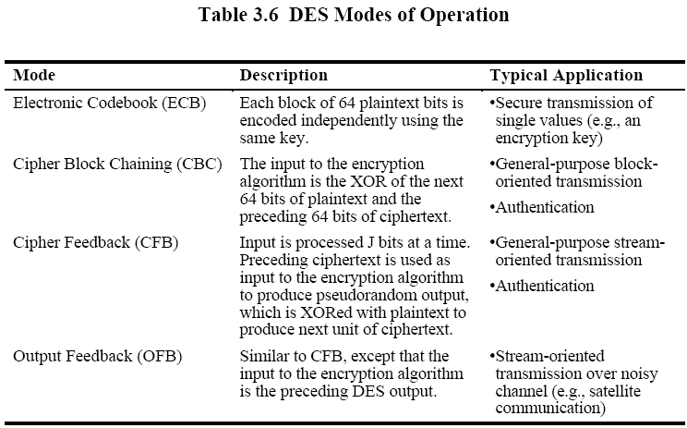
分组密码的工作模式

Slide 35
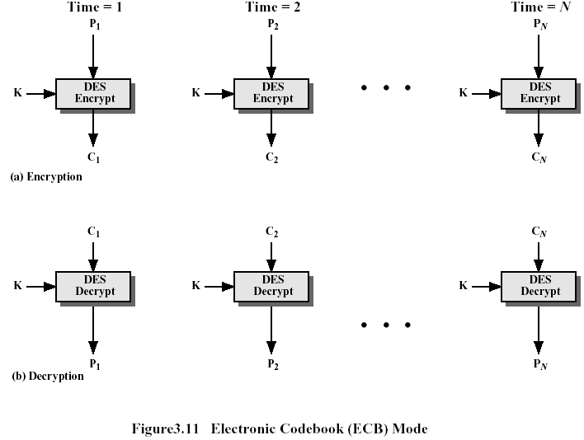
电子密码本模式Electronic Codebook, ECB
明文分成64的分组进行加密，必要时填充，每个分组用同一密钥加密，同样明文分组得相同密文

Slide 36
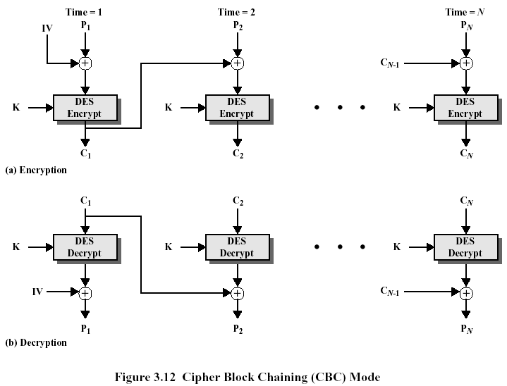
密码分组链接模式Cipher Block Chaining (CBC)
加密输入是当前明文分组和前一密文分组的异或，形成一条链，使用相同的密钥， 这样每个明文分组的加密函数输入与明文分组之间不再有固定的关系

Slide 37
密码反馈模式Cipher FeedBack (CFB)
密码反馈模式Cipher FeedBack (CFB)
  是一种将DES转化成流密码的技术，不再要求报文被填充成整个分组，可以实时运行，如果要传输一个字符流，每个字符都可以使用面向字符的流密码立刻加密和传输。
  加密：加密函数的输入是一个64位的移位寄存器，产生初始向量IV。加密函数高端j位与明文P1的第一单元异或，产生j位密文C1进入移位寄存器低端，继续加密，与P2输入异或，如此重复直到所有明文单元都完成加密。
  解密：采用相同方案，但是使用加密函数而非解密函数。

Slide 38
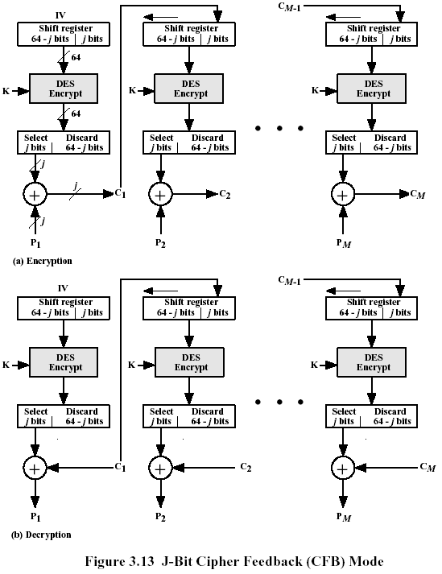

Slide 39
输出反馈模式Output FeedBack (OFB)
输出反馈模式Output FeedBack (OFB)
  结构上类似CFB，但是OFB中加密函数输出被反馈回移位寄存器，CFB中是密文单元被反馈回移位寄存器。优点是传输中的比特差错不会传播，缺点是比CFB更容易受报文流篡改攻击。

Slide 40
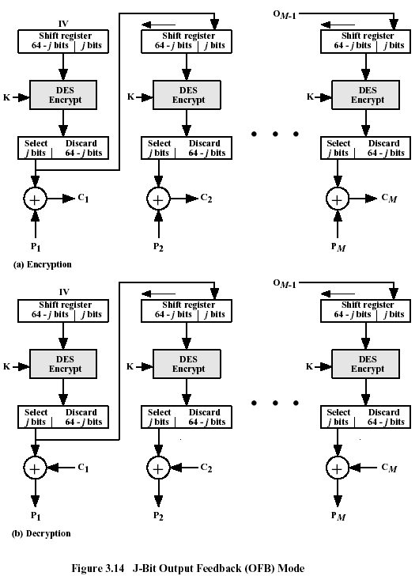

Slide 41
计数器模式Counter (CRT)
Counter (CTR)
  a “new” mode, though proposed early on
  similar to OFB but encrypts counter value rather than any feedback value
  must have a different key & counter value for every plaintext block (never reused)
    C_{i} = P_{i} XOR O_{i}
    O_{i} = DES_{K1}(i)
  uses: high-speed network encryptions

Slide 42
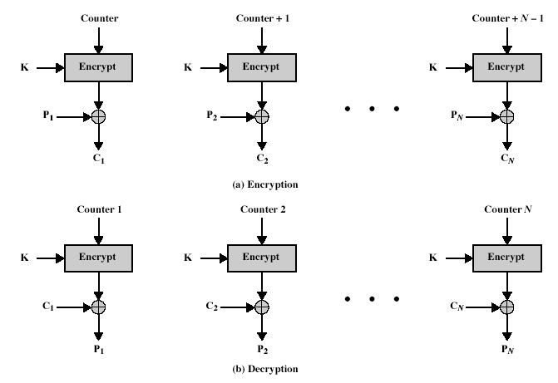
Counter (CTR)

Slide 43
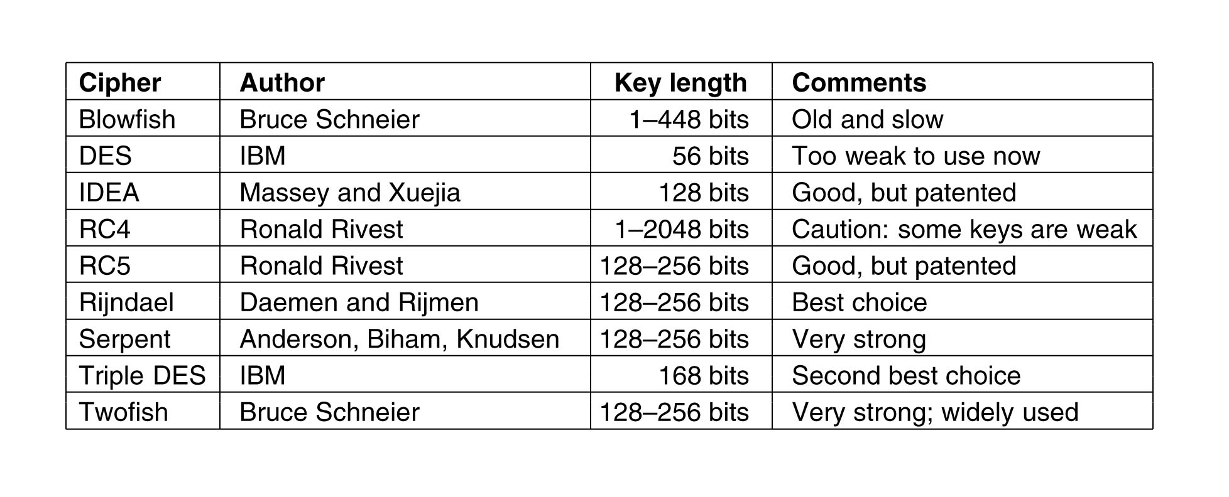
Other Symmetric Block Ciphers

Slide 44
8.3 公开密钥密码体制
对称密码体制的问题
  加密能力与解密能力是捆绑在一起的
  密钥更换、传递和交换需要可靠信道
  如有N用户，则需要C=N (N-1)/2个密钥，n=1000时，C(1000, 2)≈500000, 管理困难
  无法满足不相识的人之间通信的保密要求
  不能实现数字签名
非对称密码体制的基本特点
  加密能力与解密能力是分开的
  密钥分发简单
  需要保存的密钥量大大减少，N个用户只需要N个
  可满足不相识的人之间保密通信
  可以实现数字签名

Slide 45
公开密钥密码体制的基本原理
公钥算法依赖于一个加密密钥和一个与之相关的不同的解密密钥，算法有如下特点：
  仅根据密码算法和加密密钥来确定解密密钥在计算上不可行
  两个密钥的任何一个都可用来加密，另一个用来解密
公钥密码体制的组成：
  明文
  加密算法
  公钥和私钥
  密文
  解密算法

Slide 46
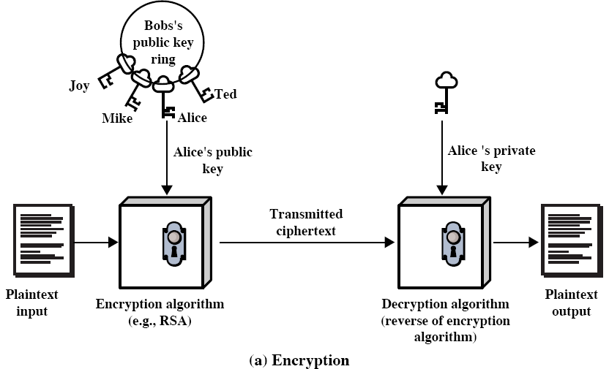
公开密钥加密过程

Slide 47
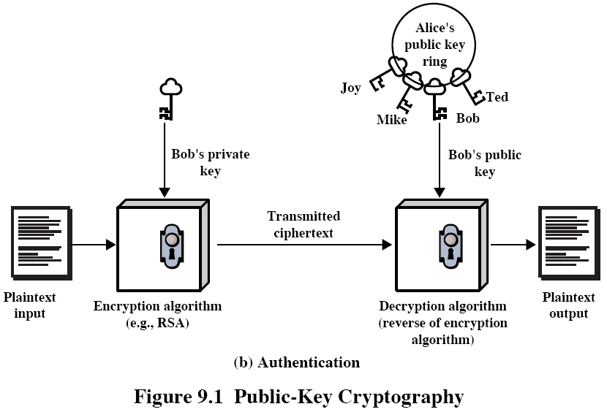
公开密钥认证过程

Slide 48
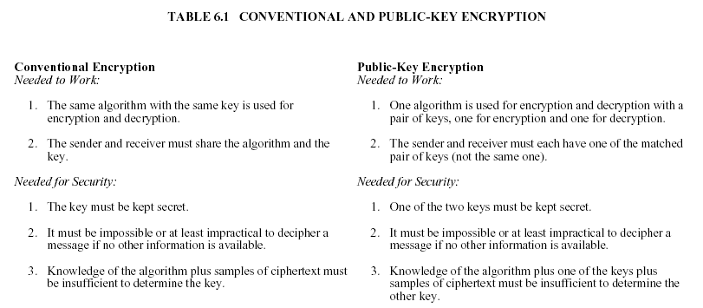
常规和公开密钥加密的重要特征

Slide 49
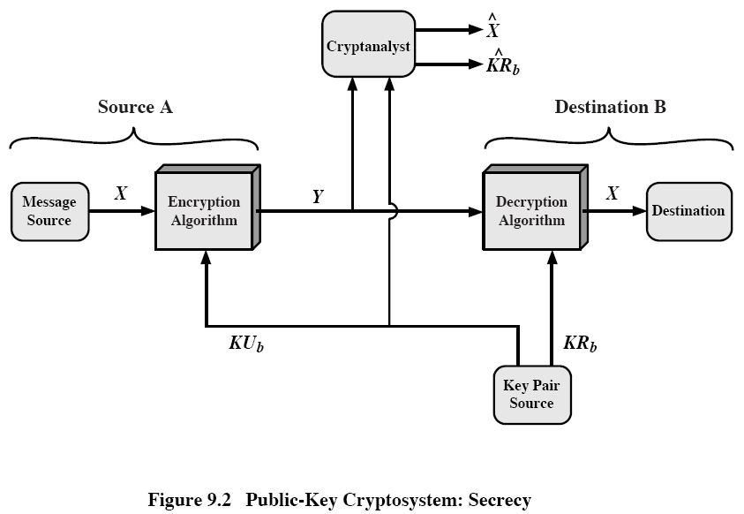
公开密钥密码系统: 保密

Slide 50
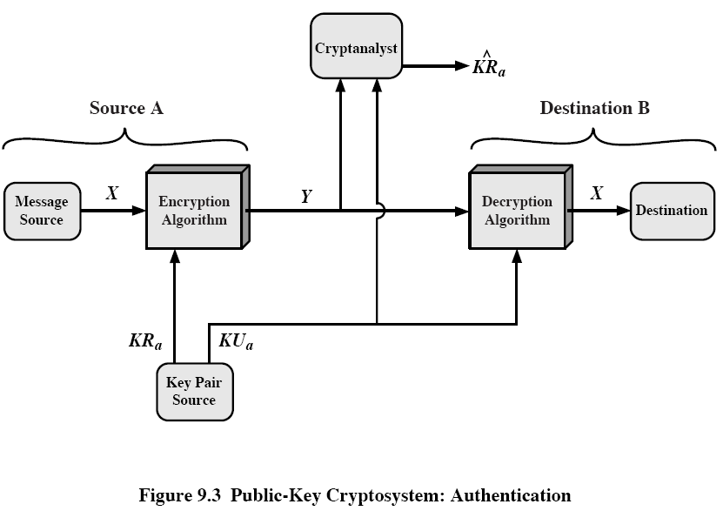
公开密钥密码系统: 认证

Slide 51
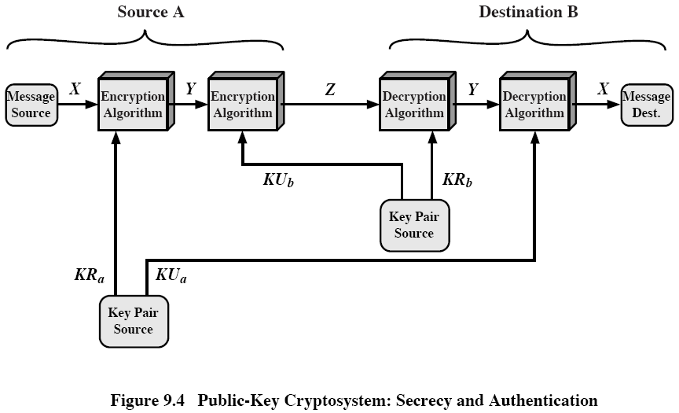
公开密钥密码系统: 保密和认证

Slide 52
Applications for Public-Key Cryptosystems
Three categories:
  Encryption/decryption: The sender encrypts a message with the recipient’s public key.
  Digital signature: The sender ”signs” a message with its private key.
  Key exchange: Two sides cooperate to exchange a session key.

Slide 53
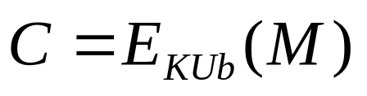
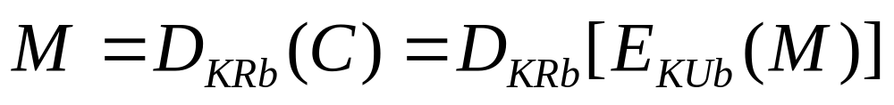
Requirements for Public-Key Cryptography
Computationally easy for a party B to generate a pair (public key KUb, private key KR_{b})
Easy for sender to generate ciphertext:
Easy for the receiver to decrypt ciphertect using private key:

Slide 54
Computationally infeasible to determine private key (KR_{b}) knowing public key (KU_{b})
Computationally infeasible to recover message M, knowing KU_{b} and ciphertext C
Either of the two keys can be used for encryption, with the other used for decryption:

Slide 55
Public-Key Cryptographic Algorithms
RSA - Ron Rivest, Adi Shamir and Len Adleman at MIT, in 1977.
  RSA is an exponential cipher
  The most widely implemented
Diffie-Hellman
  Exchange a secret key securely
  Compute discrete logarithms

Slide 56
The RSA Algorithm: Key Generation
Select p,q p and q both prime
Calculate n = p x q
Calculate Φ(n) = (p-1)(q-1)
Select integer e, gcd(e, Φ(n)) = 1, 1<e< Φ(n), Φ(n) is Euler Totient Function
Calculate d, ed mod Φ(n) = 1, d = e⁻¹ mod Φ(n)
Public Key KU = {e, n}
Private key KR = {d, n}

Slide 57
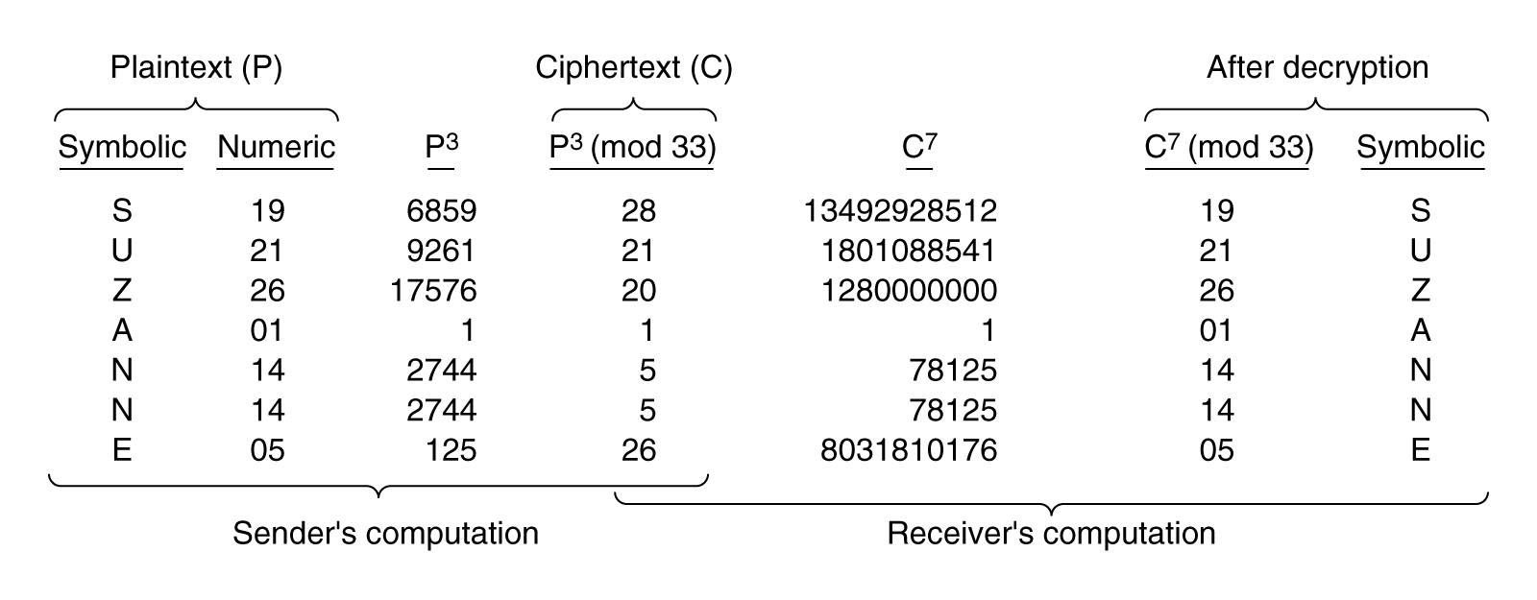
The RSA Algorithm – Encryption
Plaintext: M < n
Ciphertext: C = Me mod n
The RSA Algorithm – Decryption
Ciphertext: C
Plaintext: M = C^{d} mod n = (Me)^{d} mod n
= M^{ed} mod n = M

Slide 58
The RSA Algorithm – Digital Signature
Sign signature: S = M^{d} mod n
Verifying: M = S^{e} mod n = (M^{d})^{e} mod n
= M^{ed} mod n = M
Ex: n = 55 = 11x5, φ(n) = 40, if d=11, then e=11.
m = 3，s = m^{d} mod n = 3¹¹ mod 55 = 47.
Verifying: m = s^{e} mod n = = 47¹¹ mod 55 = 3
Ex: n = 65=5x13，φ(n) = 48，
if d = 5，then e = 29.
m = 3，s = m^{d} mod n = 3⁵ mod 65 = 48
Verifying: m = s^{e} mod n = 48²⁹ mod 65 = 3

Slide 59
The RSA Algorithm – For both Secrecy and Authenticity
Suppose Alice is sending a message m to Bob in both secret and authentic manner. The cipher text should be:
C = E_{B}(D_{A}(m)) or C = D_{A}(E_{B}(m))
Bob deciphers as:
m = E_{A}(D_{B}(C)) = E_{A}(D_{B}(E_{B}(D_{A}(m)))) or
m = D_{B}(E_{A}(C)) = D_{B}(E_{A}(D_{A}(E_{B}(m))))
It depends on which one is greater, n_{A} or n_{B}?
the smaller is the first.

Slide 60
Suppose Alice and Bob，
A: n_{A}, e_{A}, d_{A}, B: n_{B}, e_{B}, d_{B}, message sent from A→B：
Secrecy: C = E_{B}(m) = m^{eB} mod n_{B}
m = D_{B}(C) = C^{dB} mod n_{B} = m^{eBdB} mod n_{B}
Authenticity: C = D_{A}(m) = m^{dA} mod n_{A}
m = E_{A}(C) = C^{eA} mod n_{A} = m^{eAdA} mod n_{A} = m
Both secrecy and authenticity:
C = E_{B}(D_{A}(m)) = (m^{dA} mod n_{A})^{eB} mod n_{B}
or: C = D_{A}(E_{B}(m)) = (m^{eB} mod n_{B})^{dA} mod n_{A}
m = E_{A}(D_{B}(c)) = E_{A}(D_{B}(E_{B}(D_{A}(m))))
= (((m^{dA} mod n_{A})^{eB} mod n_{B})^{dB} mod n_{B} )^{eA} mod n_{A} = m
or: m = D_{B}(E_{A}(c)) = D_{B}(E_{A}(D_{A}(E_{B}(m))))
= (((m^{eB} mod n_{B})^{dA} mod n_{A})^{eA} mod n_{A} )^{dB} mod n_{B} = m

Slide 61
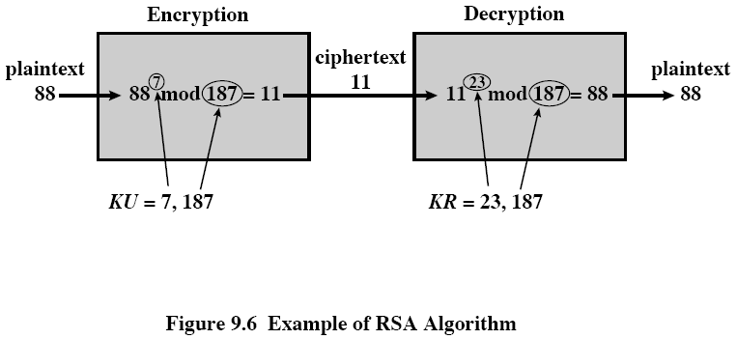
The RSA Algorithm Examples
p = 5，q = 7，n = 35，φ(n)=24
If d = 11，then e = inv(11, 24) = 11，m = 2
C = m^{e} mod n = 2¹¹ mod 35 = 18
M = C^{d} mod n = 18¹¹ mod 35 = 2

Slide 62
The RSA Algorithm Examples
p = 53，q = 61，n = pq = 3233，
φ(n) = 52x60 = 3120
If d = 791，then e = 71
Let m = RE NA IS SA NC E
i.e. m = 1704 1300 0818 1800 1302 0426
1704⁷¹ mod 3233 = 3106，…，
C = 3106 0100 0931 2691 1984 2927
(n_{A}, e_{A})=(15, 3)，(n_{B}, e_{B})=(35, 5)，
Alice sends a message m = 11 to Bob in both secret and authentic manner, what will be the ciphertext and how does Bob recover m?

Slide 63
RSA的安全性
有三种可能的对RSA的攻击方法
  强行攻击：尝试所有可能的密钥
  数学攻击：对两个素数乘积的因子分解(FAC问题)
  定时攻击：依赖于解密算法的运行时间
RSA的安全性问题依赖于大合数的素因子分解，即factorization problem (FAC)，FAC的计算复杂性为T=exp((ln(n)ln(ln(n)))^{1/2})，同离散对数DLP问题。

Slide 64
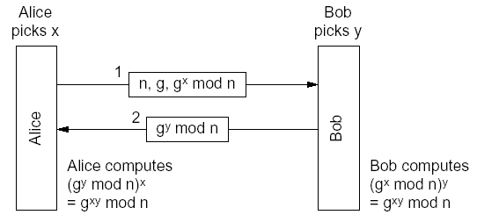
Establishing a Shared Key:
Diffie-Hellman Scheme
Alice and Bob have to agree on two large prime numbers, n and g. Both numbers may be public.
Alice chooses large number x, and keeps it to herself. Bob does the same, say y. They exchange their public information and computer the same session key.

Slide 65
用Diffie-Hellman的方法实现密钥共享
设用户A和B，共享α和p，α是本原元素，p是大素数。A、B各有一私有密钥，x_{A}和x_{B}，公布他们的公开密钥：
  Y_{A} = α^{xA} mod p, Y_{B} = α^{xB} mod p
  双方共享的会话密钥为
  A：K_{AB} = (Y_{B}) ^{xA} mod p = α^{xAxB} mod p
  B：K_{BA} = (Y_{A}) ^{xB} mod p = α^{xBxA} mod p
例：p = 11，α = 7，x_{A} = 2，x_{B} = 3。
Y_{A} = α^{xA} mod p = 7² mod 11 = 5
Y_{B} = α^{xB} mod p = 7³ mod 11 = 2
K_{AB} = K_{BA} = α^{xAxB} mod p = 7⁶ mod 11 = 4
Diffie Hellman方法的安全性依赖于DLP问题

Slide 66
Other Public-Key Cryptographic Algorithms
Digital Signature Standard (DSS)
  Makes use of the SHA-1
  Not for encryption or key echange
Elliptic-Curve Cryptography (ECC)
  Good for smaller bit size
  Low confidence level, compared with RSA
  Very complex

Slide 67
Authentication
Requirements - must be able to verify that:
1. Message came from apparent source or author,
2. Contents have not been altered,
3. Sometimes, it was sent at a certain time or sequence.
Protection against active attack (falsification of data and transactions)

Slide 68
消息摘要技术(Message Digest)
消息摘要的基本原理
  对任意长度的明文m，经由哈希函数(杂凑函数)h产生固定长度的哈希值h(m)，用来对明文作鉴别(authentication)或数字签名(digital signature)。哈希函数值是对明文的一种“指纹”(finger print)或是摘要(digest)。对哈希函数值的数字签名，就是对此明文的数字签名，可以用来提高数字签名的效率。
哈希函数
  一个散列函数以变长的报文M作为输入，产生定长的散列码H(M)，作为输出，亦称作报文摘要Message Digest. 散列码是报文所有比特的函数值，具有差错检测能力，报文任意一比特的改变都将引起散列码的改变。 h=H(M)

Slide 69
使用在数字签名上的哈希函数必须满足
一、对任意长度的明文m，产生固定长度的哈希值h(m)；
二、对任意的明文m，哈希函数值h(m)可由硬件或软件容易得到；
三、对任意哈希函数值x，要找到一个明文m与之对应，即x = h(m)，在计算上不可行；
四、对一个明文m₁，要找到另一个不同的明文m₂，使之具有相同的哈希值，
即 h(m₁) = h(m₂)，在计算上不可行；
五、要找到任意一对不同的明文(m₁, m₂)，具有相同的哈希值，
即 h(m₁) = h(m₂)，在计算上不可行。

Slide 70
条件一、二是所谓单向性问题(One-way)；
条件三、四是对使用的哈希值的数字签名方法所做的安全保障。否则攻击者可由已知的明文及相关的数字签名任意伪造对其他明文的签名；
条件五主要用于防范所谓的生日攻击法；
能满足条件一～四的，称为弱哈希函数(Weak Hash Function)；
能同时满足条件五的，称为强哈希函数(Strong Hash Function)；
应用在数字签名上的哈希函数必须是强哈希函数。

Slide 71
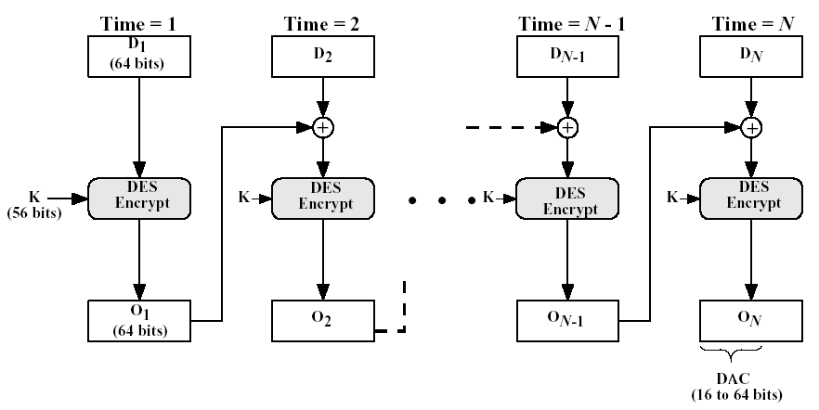
简单哈希函数
1978年，Rabin利用DES，使用密文块链方式(CBC, Cipher Block Chaining)提出一种简单快速的Hash函数：

Slide 72
MD5消息摘要算法
MD5(RFC 1321)
  输入为任意长的明文(必要时填充，使长度模512等于448)，输出为128位的报文摘要。在2¹²⁸个明文中寻找一对具有相同输出哈希值的明文，为计算上不可行。
  MD5报文摘要流程
    明文分成L块，每块512位，每块再分成16份，每份32位子明文块(sub block)，M[k], k = 0, 1, 2…, 15
  步骤1：增加填充位
  步骤2：填充长度
  步骤3：初始化MD缓冲区
  步骤4：以512位的分组(16个字)为单位处理消息
  步骤5：输出

Slide 73
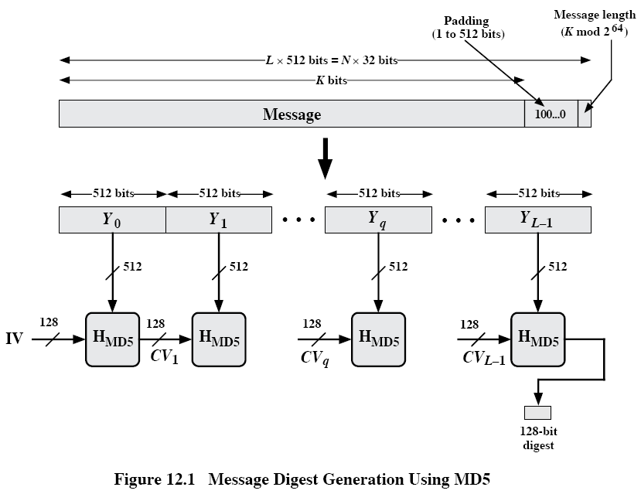

Slide 74
MD5的运算
运算
四轮运算，每轮16步，共64步，每步都是针对4个32位的寄存器中的数据进行处理。4个32位的寄存器初始值是：
A = 01234567; B = 89ABCDEF;
C = FEDCBA98; D = 76543210
经过64步处理后，ABCD中的值即为128位摘要。
  复制A、B、C、D到AA、BB、CC、DD；
  ABCD中三个寄存器的内容以非线性操作方式处理；
  结果与32位子明文块M[k]及一个固定数T[i]相加；
  结果左移S位，再与剩下的第四个寄存器的值相加；
  最后的32位结果重新存入A、B、C、D中的一个。
  每一回合操作，MD5使用不同的逻辑运算，将三个寄存器的内容以非线性方式进行处理。

Slide 75
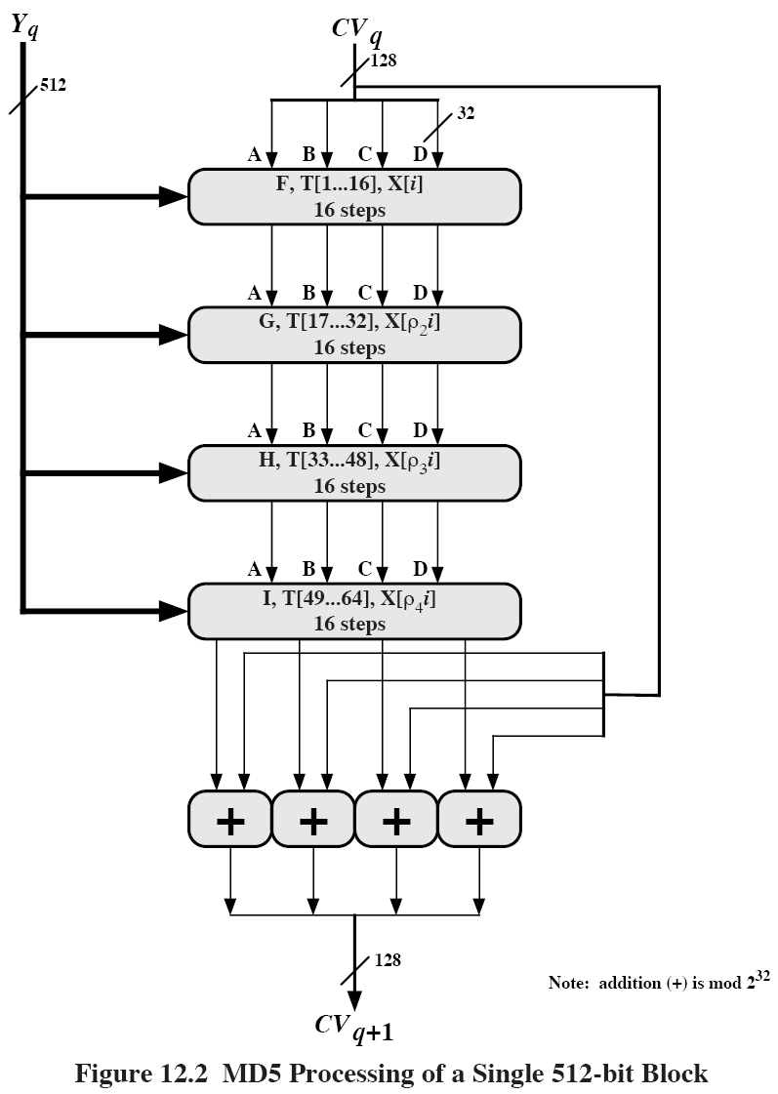

Slide 76
  MD5中使用的逻辑函数如下：
  每步骤的操作程序：
    FF(A, B, C, D, M[k], S, T[i])：a←b + ((F(B, C, D,) + M[k], S, T[i])<<<S)
    GG(A, B, C, D, M[k], S, T[i])：a←b + ((G(B, C, D,) + M[k], S, T[i])<<<S)
    HH(A, B, C, D, M[k], S, T[i])：a←b + ((H(B, C, D,) + M[k], S, T[i])<<<S)
    II(A, B, C, D, M[k], S, T[i])：a←b + ((I(B, C, D,) + M[k], S, T[i])<<<S)
回合 | 表 示 | 定 义
1 | F(x, y, z) | (x•y)∨(x⁻¹•z)
2 | G(x, y, z) | (x•z)∨(y•z⁻¹)
3 | H(x, y, z) | x⊕y⊕z
4 | I(x, y, z) | y⊕(x•z⁻¹)

Slide 77
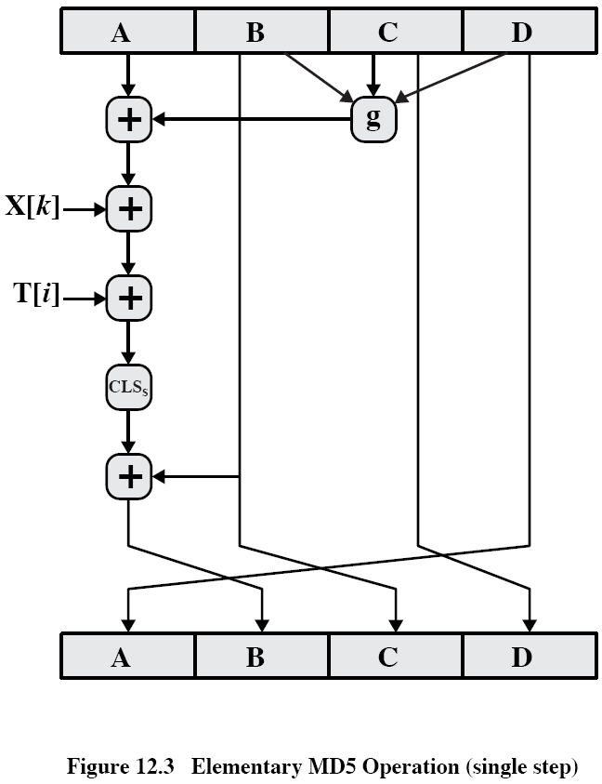
MD5的基本操作(单步)

Slide 78
安全散列标准SHS
概述
  由美国NIST提出，SHS (Secure Hash Standard)，算法为SHA。
  要求输入小于2⁶⁴位，输出为160位(5个寄存器，A, B, C, D, E)。将明文分成若干512位的定长块，每一块与当前的信息摘要值结合，产生信息摘要的下一个中间结果，直到处理完毕。共扫描5遍，效率略低于MD5，强度略高。
基本算法
  初值：A = 67452301; B = EFCDAB89; C = 98BADCFE;
  D = 10325476; E = C3D2E1F0
  A、B、C、D、E分别被复制到AA、BB、CC、DD、EE，进行四回合迭代，每回合20步运算，每一步运算对A、B、C、D、E中的三个寄存器进行非线性操作，然后移位。每回合有一个常数k。

Slide 79
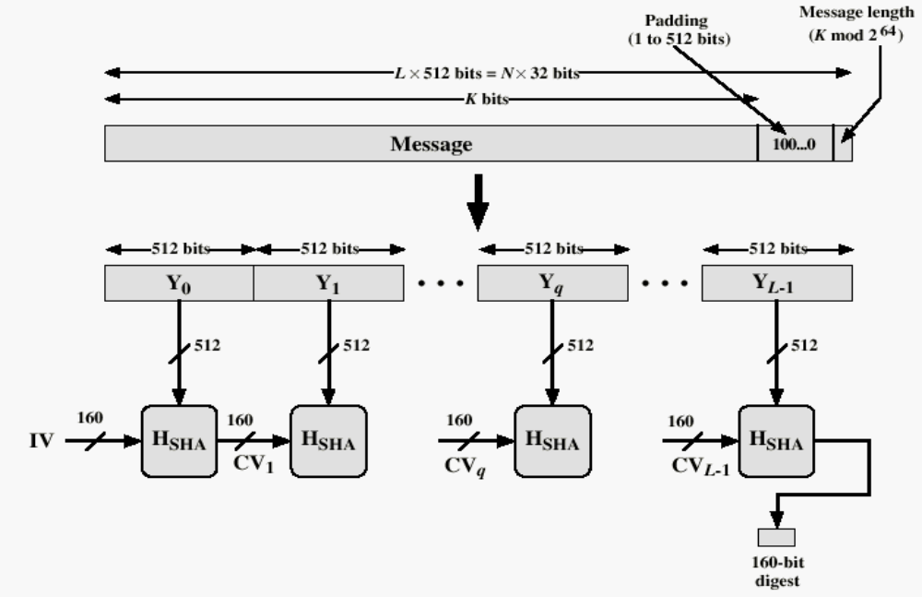
Message Digest Generation Using SHA-1

Slide 80
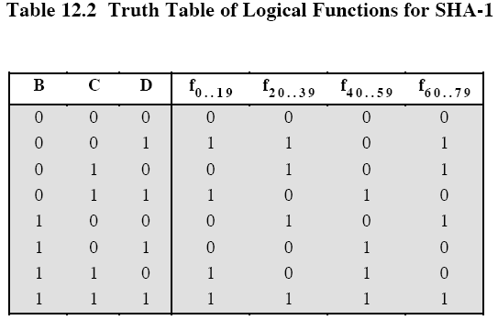
回合 | Kt | Ft(B, C, D)
0 <= t <= 19 | 5A827999 | (B•C) ∨ (B⁻¹•D)
20 <= t <= 39 | 6ED9EBA1 | B⊕C⊕D
40 <= t <= 59 | 8F1BBCDC | (B•C) ∨ (B•D) ∨ (C•D)
60 <= t <= 79 | CA62C1D6 | B⊕C⊕D

Slide 81
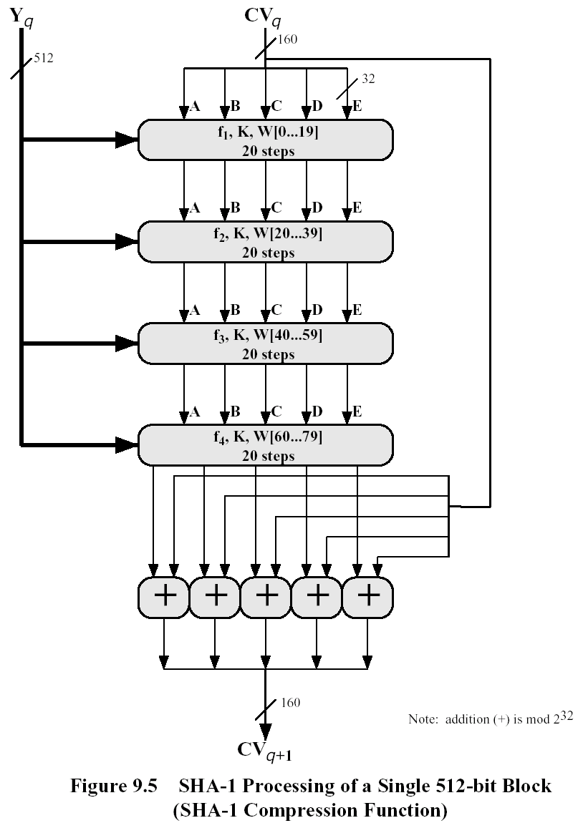
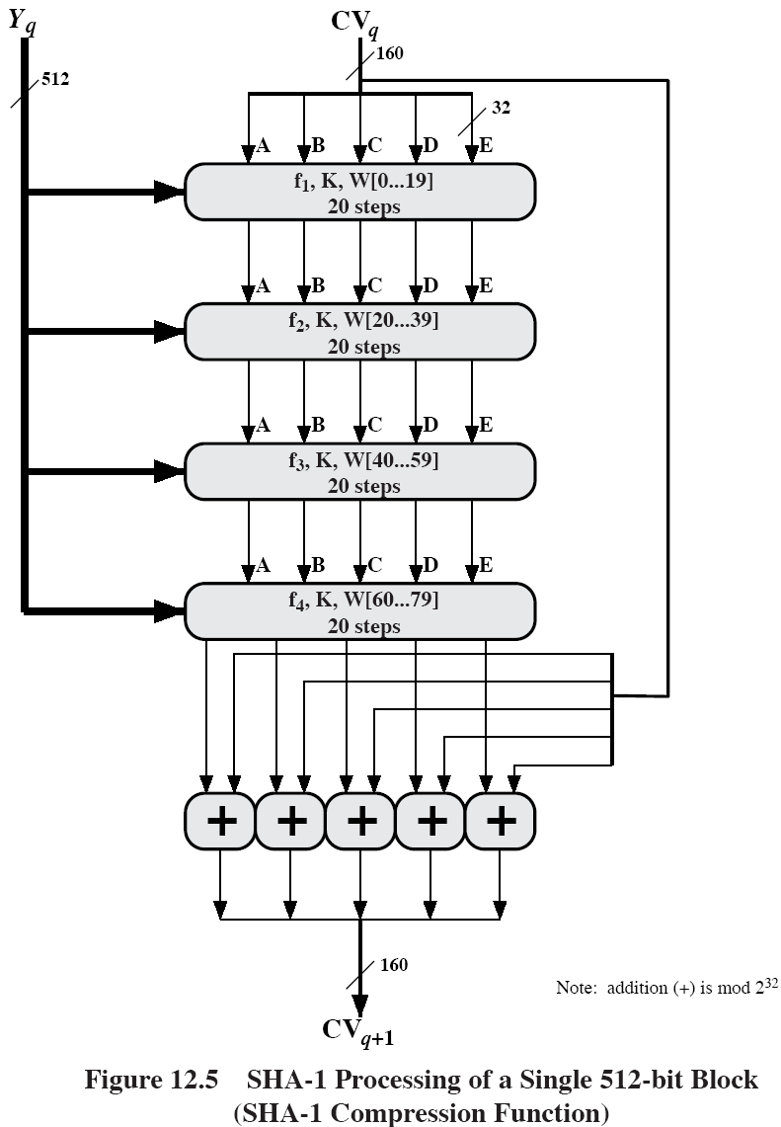

Slide 82
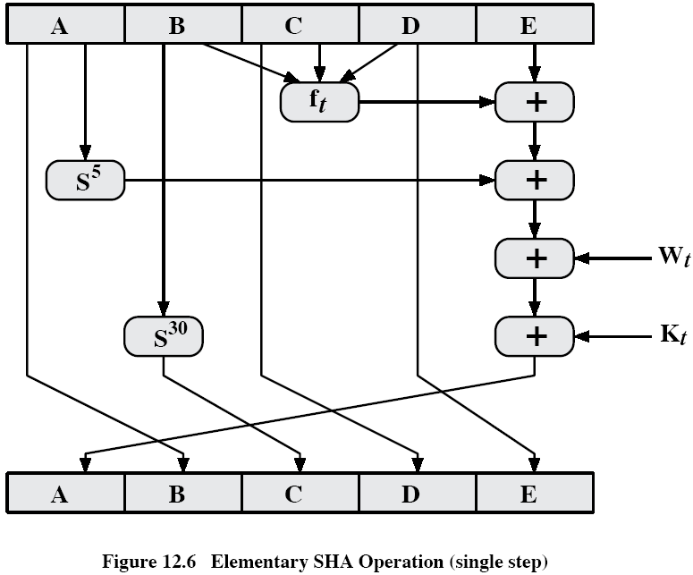
SHA-1的基本操作(单步)

Slide 83
SHA-1的基本操作(单步)
每一步基本运算
A, B, C, D, E ← (CLS₅(A)+f_{t}(B, C, D)+E+w_{t}+k_{t}), A, CLS₃₀(B), C, D
其中，A, B, C, D, E为寄存器
  t：步数
  f_{t}：基本逻辑函数
  CLS_{x}：左循环移位x位
  w_{t}：由输入导出的一个32位字
  k_{t}：常数
  +：模2³²的加运算
  w_{t} = M_{t}(输入的相应消息字), 0 <= t <= 15
  w_{t} = w_{t}-3 ⊕ w_{t}-8 ⊕ w_{t}-14 ⊕ w_{t}-16, 16 <= t <= 79
SHA的安全性
  类似MD5，增加扩展变换，160位输出，能对抗穷举攻击。

Slide 84
对哈希函数的攻击法
生日似是而非攻击法(Birthday Paradox)
  若试图伪造明文M的签名，要求签字人签名M’，为达到目的，到底需要找多少明文才能找到这个对应的M’？
Rabin提出：
  若一个函数可能有n个函数值，且已知一个函数值h(x)，任选k个任意数作为函数输入值，问： k必须多大才能保证至少找到一个输入值y，且h(x) = h(y)的概率大于1/2？
  Rabin的结论：当k>n/2时，这个概率将超过1/2。

Slide 85
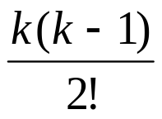
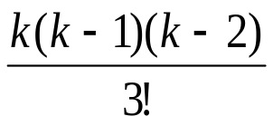
Rabin的对哈希函数的攻击法
对于任意y，满足h(x) = h(y)的概率是1/n，不满足的概率是1-1/n。k个任意输入没有一个满足h(x) = h(y)的概率是(1-1/n)^{k}，至少有一个满足的概率是1-(1-1/n)^{k}。根据二项式定理，
(1-a)^{k} = 1-ka + a² – a³ + …
当a→0时，(1-a)^{k} →1-ka.
所以，至少有一个y满足h(x) = h(y)的概率几乎等于1-(1-ka) = ka，这里，a即为1/n，至少有一个y满足h(x) = h(y)的概率几乎等于k/n。当k>n/2时，这个概率将超过1/2。
因此，看来64位的Hash函数，有2⁶⁴种组合，攻击者只要尝试k >n/2，即2⁶⁴/2 = 2⁶³个明文，就有可能获得超过1/2的成功机会。

Slide 86
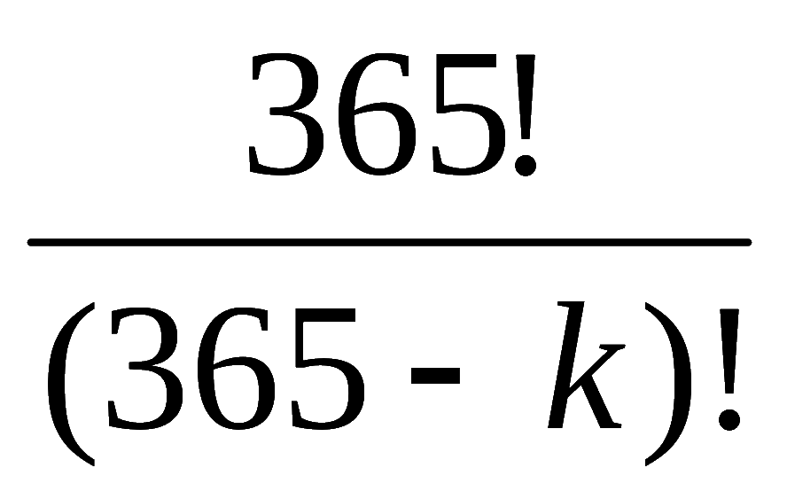
Yuval提出的Birthday Paradox攻击法
Yuval提出用生日似是而非(Birthday Paradox)对Rabin的方法进行攻击，证明只需要2³²次的运算就有可能获得超过1/2的成功机会，而不是2⁶³。
生日似是而非的数学背景
到底k要多大，才能在k个人中，至少找到两个人有同一天生日的概率大于1/2？
k个人的生日总排列数是365^{k}，k个人有不同生日的总排列数为：
N = P_{k}³⁶⁵ =
即第一个人可能有365种生日选择，第二个人必须不同于第一个人，所以有364种选择，依此类推。

Slide 87
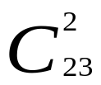
Yuval提出的Birthday Paradox攻击法
k个人有不同生日的概率
Q(365, k) = (365!/(365-k)!)/365^{k} = 365!/ (365^{k}(365-k)!)
k个人中至少有两个人有相同生日的概率是
P(365, k) = 1- Q(365, k)
k要多大，才能保证在k个人中，至少有两个人同一天生日的概率大于1/2？
计算得P(365, 23) = 0.5073，即k = 23。
当 k = 100时，P(365, 100) = 0.999997。
可以这样解释，在23个人当中，考虑某一个人的特定生日，在剩下的22个人中能找到相同特定生日的概率是很小的；
但是只考虑同一天生，只有 = 253种不同的组合。所以只要23个人，找到两人同天生的概率大于1/2。

Slide 88
Other Secure HASH functions
 | SHA-1 | MD5 | RIPEMD-160
Digest length | 160 bits | 128 bits | 160 bits
Basic unit of processing | 512 bits | 512 bits | 512 bits
Number of steps | 80 (4 rounds of 20) | 64 (4 rounds of 16) | 160 (5 paired rounds of 16)
Maximum message size | 2⁶⁴-1 bits | infinite | infinite

Slide 89
Digital Signatures
What we often really need is to authenticate the message, and assure its integrity:
  1. Receiver can verify the claimed identity of the sender
  2. The sender can later not deny that he/she sent
  the message
  3. The receiver can not tamper the message itself.
The solution is to digitally sign the message. This means:
  have the sender put a signature that can be verified
  be sure that the signature cannot be faked, i.e. it should be uniquely associated with the message.

Slide 90
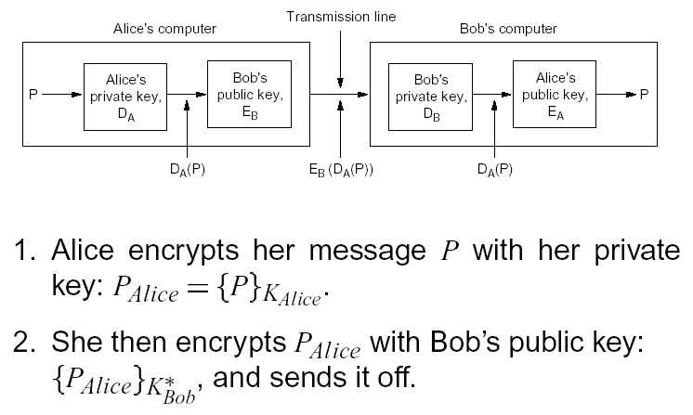
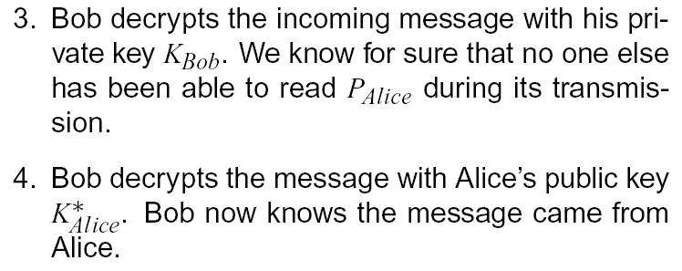
Public Key Signatures

Slide 91
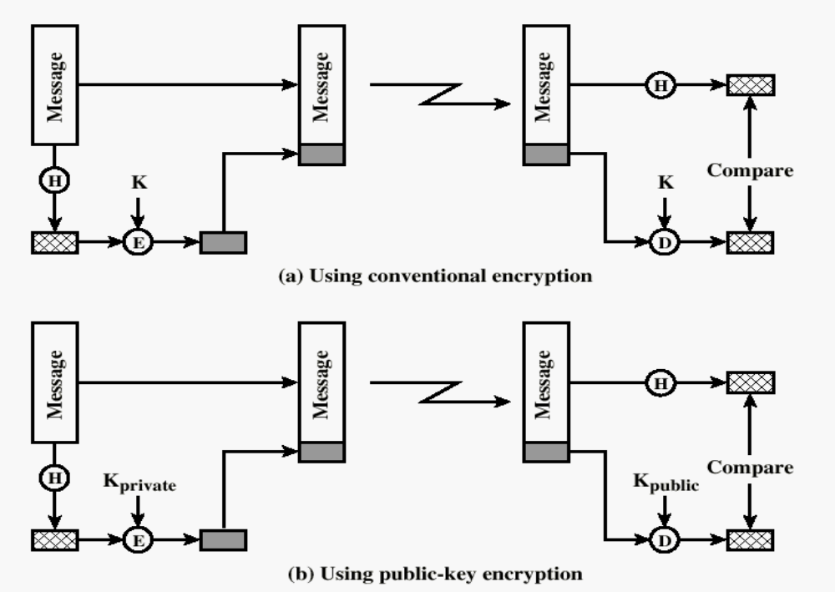
Typical Digital Signature Approach

Slide 92
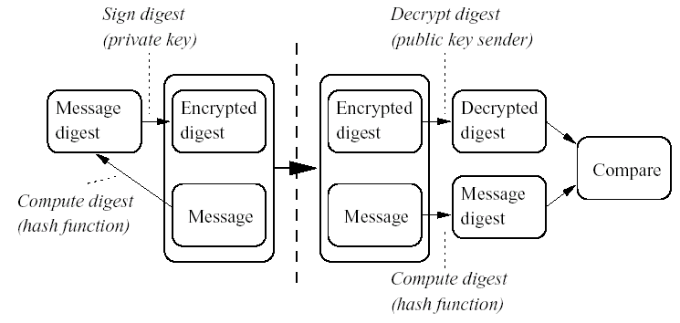

Slide 93
8.6 通信安全－IP安全性概述
在当今的Internet中，存在着大量特制的协议，专门用来保障网络各个层次的安全。到底在哪个层次上应用安全措施，要依赖于应用（程序）对安全保密的要求，以及用户自己的一些需要。通常可以在应用层、传输层、网络层和链路层实现网络安全。
在网络层实现安全服务具有多方面的优点。多种传送协议和应用程序可共享由网络层提供的密钥管理架构。假如安全服务在较低层实现，那么需要改动的应用程序便要少得多。通过它，我们不必集中在较高的层实现大量安全协议。网络层安全最有用的一项特性是能够构建VPN和内联网(Intranet)。由于VPN和内联网是以子网为基础，而且网络层支持以子网为基础的安全，所以很容易实现VPN和内联网。

Slide 94
IP安全性概述
在网络层提供安全服务的缺点是很难解决像数据的“不可抵赖”之类的问题。这样的问题最好还是在较高的层解决。若在网络层提供安全服务，很难在一部多用户的机器上实现逐用户的控制。然而，我们可在终端主机上提供相应的机制，实现以用户为基础的安全保障。
IP安全机制在网络层提供了安全服务，包括鉴别、机密性和密钥管理。鉴别机制保证收到的分组的真实性，以及确保分组在传输过程中未被修改；机密性机制使得通信节点加密报文以防止窃听；密钥管理机制是处理密钥的安全交换的。
IPSec是目前唯一一种能为任何形式的Internet通信提供安全保障的协议。此外， IPSec也允许提供逐个数据流或者逐个连接的安全，所以能实现非常细致的安全控制。

Slide 95
IPSec的应用
分支机构通过Internet安全互联
  一个公司可以在Internet或公共广域网上建立安全的虚拟专用网
Internet上安全的远程访问
  配备了IPSec的最终用户可以通过调用本地网络服务提供商的服务获得对公司网络的安全访问
与合作者之间建立内联网和外联网的互联
  IPSec可以用于与其他组织之间的安全通信
增强电子商务的安全性
所有分布式应用，都可以透过IPSec增加安全性

Slide 96
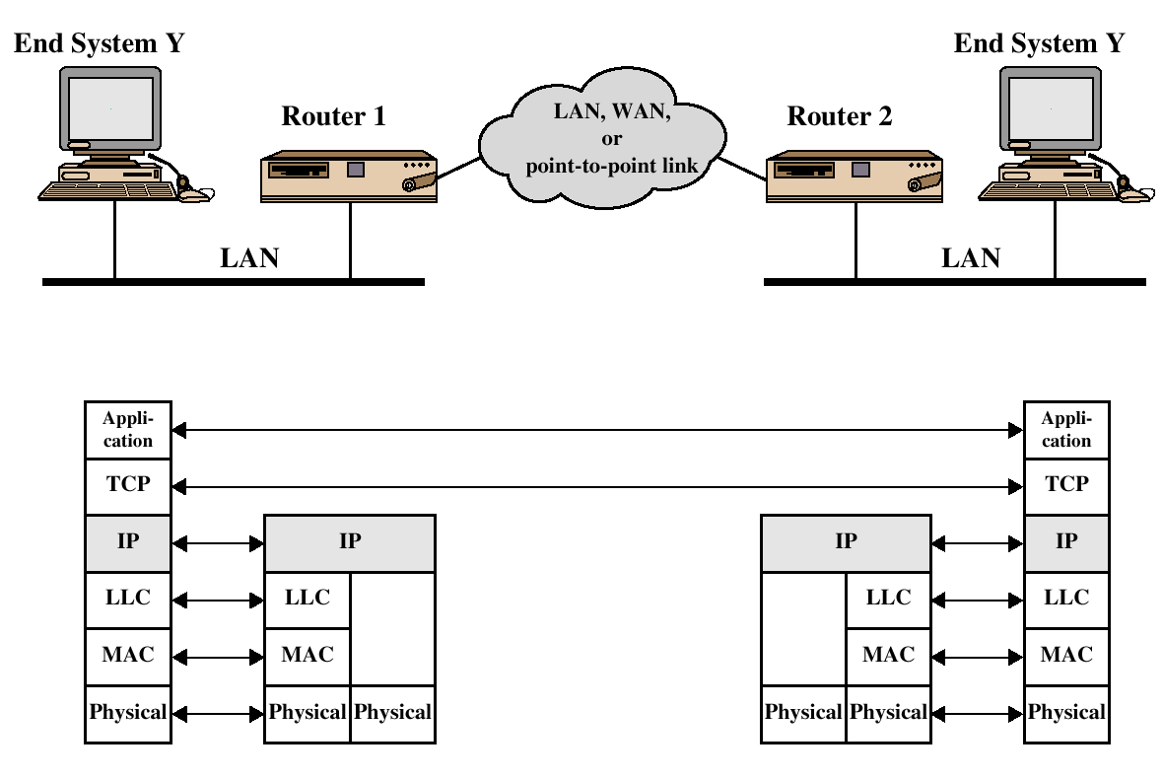
TCP/IP Example

Slide 97
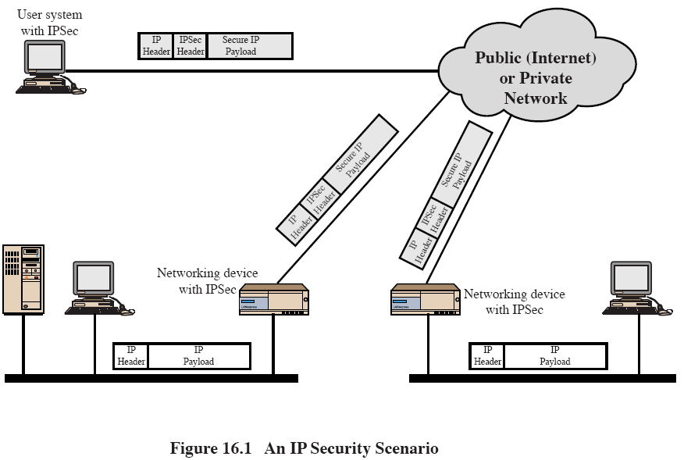
An IP Security Scenario

Slide 98
IPSec的优点和路由应用
IPSec的优点
  提供强大的安全性，应用于防火墙和路由器
  防火墙内部的IPSec可以抵制旁路
  IPSec在传输层以下，对所有的应用透明
  IPSec对终端用户透明
  需要时可以为单个用户提供安全性
路由选择应用，IPSec保证：
  路由器的通告(新的路由器通告它的存在)来自被认可的路由器
  邻站通告(一个路由器尝试与另一个路由选择域的一台路由器建立或维护邻站关系)来自被认可的路由器
  重定向报文来自于发送包的初始路由器
  路由选择更新不会被假造

Slide 99
IP Security Architecture
IPSec documents (1998)
  RFC 2401: An overview of security architecture
  RFC 2402: Description of a packet authentication extension to IPv4 and IPv6
  RFC 2406: Description of a packet encryption extension to IPv4 and IPv6
  RFC 2408: Specification of key management capabilities

Slide 100
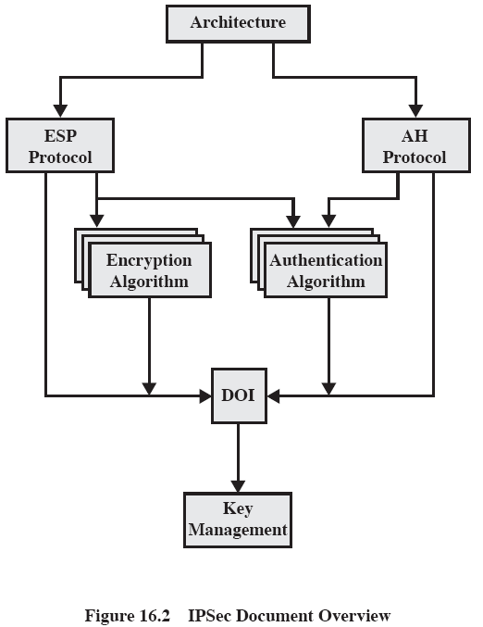
体系结构：一般性概念、安全需求、定义和机制
封装化安全净荷ESP
认证头标AH
加密算法：不同的加密算法如何应用于ESP
认证算法：不同的鉴别算法如何应用于AH和ESP
密钥管理：密钥管理机制
解释域DOI：包含了其他文档需要的为了彼此之间相互联系的一些值

Slide 101

IPSec Services

Slide 102


IPv4 and IPv6 Header

Slide 103
传输模式和隧道模式
传输模式Transport Mode
  传输模式为上层协议提供保护，保护扩充到IP分组的有效载荷，用于两个主机之间的端到端通信。传输方式的ESP对有效载荷加密并可选认证；AH认证IP有效载荷和IP首部的选中部分。
隧道模式Tunnel Mode
  隧道模式对整个IP分组提供保护。原始的分组加安全域被当做一个新IP分组的载荷，并拥有一个新的外部IP报头，通过“隧道”从IP网络的一端传输到另一端，沿途路由器不能检查内部IP报头。适用于当SA的一端或两端是安全网关，例如实现了IPSec的防火墙或路由器的情况，防火墙之后的网络主机可以不用实现IPSec而参加安全通信。隧道模式中，ESP加密和认证(可选)整个内部IP包，AH认证整个内部IP包和外部IP报头中的选中部分。

Slide 104

传输模式和隧道模式的功能

Slide 105

认证头标 Authentication Header
认证头标的组成

Slide 106

传输模式和隧道模式

Slide 107


Slide 108

封装安全有效载荷ESP
ESP的格式

Slide 109
Encryption and Authentication Algorithms
Encryption:
  Three-key triple DES
  RC5
  IDEA
  Three-key triple IDEA
  CAST
  Blowfish
Authentication:
  HMAC-MD5-96
  HMAC-SHA-1-96

Slide 110

利用隧道模式的虚拟专用网

Slide 111

Transport Mode ESP

Slide 112

Tunnel Mode ESP

Slide 113

8.6.2 Firewalls
Effective means of protection a local system or network of systems from network-based security threats while affording access to the outside world via WAN's or the Internet

Slide 114
Firewall Design Principles
Information systems undergo a steady evolution (from small LAN's to Internet connectivity)
Strong security features for all workstations and servers not established
The firewall is inserted between the premises network and the Internet
Aims:
  Establish a controlled link
  Protect the premises network from Internet-based attacks
  Provide a single choke point

Slide 115
Firewall Characteristics
Design goals:
  All traffic from inside to outside must pass through the firewall (physically blocking all access to the local network except via the firewall)
  Only authorized traffic (defined by the local security police) will be allowed to pass
  The firewall itself is immune to penetration (use of trusted system with a secure operating system)

Slide 116
Four general techniques for firewalls
Service control
  Determines the types of Internet services that can be accessed, inbound or outbound
Direction control
  Determines the direction in which particular service requests are allowed to flow
User control
  Controls access to a service according to which user is attempting to access it
Behavior control
  Controls how particular services are used (e.g. filter e-mail)

Slide 117
Capabilities of a firewall
Defines a single choke point that keeps unauthorized users out of the protected network, prohibits potentially vulnerable services from entering or leaving the network, and provides protection from various kinds of IP spoofing and routing attacks.
Provides a location for monitoring security-related events, enables audit and alarms.
A firewall is a convenient platform for several Internet functions that are not security related.
Can serve as the platform for IPSec.

Slide 118
Limitations of a firewall
Cannot protect against attacks that bypass the firewall
Does not protect against internal threats
Cannot protect against the transfer of virus-infected programs or files.
Types of Firewalls
Three common types of Firewalls:
  Packet-filtering routers
  Application-level gateways
  Circuit-level gateways
Another one: Bastion host

Slide 119

Packet-filtering Router
Packet-filtering Router
  Applies a set of rules to each incoming IP packet and then forwards or discards the packet
  Filter packets going in both directions
  The packet filter is typically set up as a list of rules based on matches to fields in the IP or TCP header
  Two default policies (discard or forward)

Slide 120
Packet-filtering Router
Advantages
  Simplicity
  Transparency to users
  High speed
Disadvantages
  Difficulty of setting up packet filter rules
  Lack of Authentication
Possible attacks and appropriate countermeasures
  IP address spoofing
  Source routing attacks
  Tiny fragment attacks

Slide 121

Application-level Gateway
Application-level Gateway
  Also called proxy server
  Acts as a relay of application-level traffic

Slide 122
Application-level Gateway
Advantages
  Higher security than packet filters
  Only need to scrutinize a few allowable applications
  Easy to log and audit all incoming traffic
Disadvantages
  Additional processing overhead on each connection (gateway as splice point)

Slide 123

Circuit-level Gateway

Slide 124
Circuit-level Gateway
  Stand-alone system or
  Specialized function performed by an Application-level Gateway
  Sets up two TCP connections
  The gateway typically relays TCP segments from one connection to the other without examining the contents
  The security function consists of determining which connections will be allowed
  Typically use is a situation in which the system administrator trusts the internal users
  An example is the SOCKS package

Slide 125
Firewall Configurations
In addition to the use of simple configuration of a single system (single packet filtering router or single gateway), more complex configurations are possible
Three common configurations

Slide 126

Firewall Configurations
Screened host firewall system (single-homed bastion host)

Slide 127

Firewall Configurations
Screened host firewall system (dual-homed bastion host)

Slide 128

Firewall Configurations
Screened-subnet firewall system

Slide 129

8.6.3 Virtual Private Networks-VPN
A leased-line private network.
A virtual private network

Slide 130
8.7 认证协议 Authentication Protocols
概论
  认证服务和功能
  认证是证实信息交换过程有效性和合法性的一种手段，包括对通信对象的认证(身份认证)和报文内容的认证(报文认证)，起到数据完整性的保护。这里有
    信息的真实性
    存储数据的真实性
    接收方提供回执
    发送方不可否认
    时效性和公证可能性
  认证的目的
    防窃听、防假冒或拦截、防窃取等

Slide 131
基本认证方法
单向认证
  使用对称加密方法，即一次一密方法的变形
  使用公开密钥方法：A向B声称是A，B则向A送一随机数R，A用其秘密密钥加密送B，B用A的公开密钥验证。使用改进的口令方式
双向认证
  对称密钥方式(三次握手)
  公开密钥方式，A、B双向使用不同的R值
  时标方式
可信中继
  使用KDC密钥分发中心
  通过DASS (Distributed Authentication Security Service)
群认证(Group Authentication)

Slide 132
Using Symmetric Encryption
As discussed previously can use a two-level hierarchy of keys
Usually with a trusted Key Distribution Center (KDC)
  each party shares own master key with KDC
  KDC generates session keys used for connections between parties
  master keys used to distribute these to them

Slide 133
Needham-Schroeder Protocol
Original third-party key distribution protocol
For session between A B mediated by KDC
Protocol overview is:
  1. A→KDC: ID_{A} || ID_{B} || N₁
  2. KDC→A: E_{Ka}[Ks || ID_{B} || N₁ || E_{Kb}[Ks||ID_{A}] ]
  3. A→B: E_{Kb}[Ks||ID_{A}]
  4. B→A: E_{Ks}[N₂]
  5. A→B: E_{Ks}[f(N₂)]
Notes:
This is the original, basic key exchange protocol. Used by 2 parties who both trusted a common key server, it gives one party the info needed to establish a session key with the other. Note that since the key server chooses the session key, it is capable of reading/forging any messages between A&B, which is why they need to trust it absolutely!
Note that all communications is between A&KDC and A&B, B&KDC don't talk directly (though indirectly a message passes from KDC via A to B, encrypted in B's key so that A is unable to read or alter it). Other variations of key distribution protocols can involve direct communications between B&KDC.

Slide 134

(2)E_{Ka}[K_{s}||Resquest||N₁||N₂||E_{Kb}(K_{s},N₃,ID_{A})]
(3)E_{Kb}(K_{s},N₃,ID_{A})
(4)E_{Ks}(N₂)
(5)E_{Ks}(f(N₂,N₃))

Slide 135
Needham-Schroeder Protocol
Used to securely distribute a new session key for communications between A & B
But is vulnerable to a replay attack if an old session key has been compromised
  then message 3 can be resent convincing B that is communicating with A
Modifications to address this require:
  timestamps (Denning 81)
  using an extra nonce (Neuman 93)
Notes:
There is a critical flaw in the protocol, as shown. This emphasises the need to be extremely careful in codifying assumptions, and tracking the timeliness of the flow of info in protocols. Designing secure protocols is not easy, and should not be done lightly. Great care and analysis is needed.

Slide 136
Using Public-Key Encryption
Have a range of approaches based on the use of public-key encryption
Need to ensure having correct public keys for other parties
Using a central Authentication Server (AS)
Various protocols exist using timestamps or nonces

Slide 137
Denning AS Protocol
Denning 81 presented the following:
  1. A→AS: ID_{A} || ID_{B}
  2. AS→A: E_{KRas}[ID_{A}||KU_{a}||T] || E_{KRas}[ID_{B}||KU_{b}||T]
  3. A→B: E_{KRas}[ID_{A}||KU_{a}||T] || E_{KRas}[ID_{B}||KU_{b}||T] || E_{KUb}[E_{KRa}[K_{s}||T]]
Note session key is chosen by A, hence AS need not be trusted to protect it
Timestamps prevent replay but require synchronized clocks

Slide 138
Public-Key Approaches
Have seen some public-key approaches
If confidentiality is major concern, can use:
  A→B: E_{KUb}[Ks] || E_{Ks}[M]
  has encrypted session key, encrypted message
If authentication needed use a digital signature with a digital certificate:
  A→B: M || E_{KRa}[H(M)] || E_{KRas}[T||ID_{A}||KU_{a}]
  with message, signature, certificate

Slide 139
8.7.4 Kerberos
Trusted key server system from MIT
Provides centralised private-key third-party authentication in a distributed network
  Allows users access to services distributed through network
  Without needing to trust all workstations
  Rather all trust a central authentication server 通过AS提供用户与服务间的认证
Two versions in use: 4 & 5
Notes:
One of the best known and most widely implemented trusted third party key distribution systems. It was developed as part of Project Athena at MIT.

Slide 140
Kerberos 版本4
Kerberos的使用模式
  主体是Client/Server
  服务器：包括提供识别服务的Kerberos服务器和提供应用的各类服务器
  客户机：用户
  用户和服务器首先都到Kerberos服务器注册，与Kerberos服务器实现秘密共享，识别过程中Kerberos服务器为通信双方建立一个通信密钥。
方法：使用中央式的识别服务器
(Authentication Server, AS),为用户和应用服务器提供识别服务。AS与用户共享口令，与其他服务器共享密钥，在注册时以特别安全的方式分配给各方。

Slide 141
一个简单的认证会话
设有用户C，服务器V，通过AS提供服务：
  C→AS：ID_{C}, P_{C}, ID_{V}
  AS→C：Ticket
  C→V：ID_{C}, Ticket
  其中，Ticket: E_{KV}[ID_{C}, AD_{C}, ID_{V}]
  ID_{C}: 用户C名
  ID_{V}: 服务器V名
  AD_{C}: 用户C的网络地址
  KV: 服务器V与AS共享的密钥
  P_{C}: 用户C的口令
缺点：P_{C}不能明文传送，否则不安全；
Ticket只能用一次，否则易遭重播攻击；
为换得不同的通行票，用户口令要反复使用，很不安全。
AS
IDc, Pc, IDv
Ticket
C
V
IDc, Ticket

Slide 142
一个更安全的认证会话交互过程
增加通信票产生服务器TGS(Ticket-Granting Server). AS中存储与用户和TGS共享的密钥，专门负责识别用户身份，然后将TGT(Ticket-Granting Ticket)用与TGS共享的密钥加密交给用户。用户据此获得TGS的服务，TGS产生SGT(Service-Granting Ticket)，用户据此获得其他服务器的服务。
  (1) C→AS：ID_{C}, ID_{tgs}
  (2) AS→C：E_{KC}[Ticket_{tgs}]
  对不同的服务器，重复下面的步骤：
  (3) C→TGS：ID_{C}, ID_{V}, Ticket_{tgs}
  (4) TGS→C：TicketV
  对相同的服务器，不同的通信回合，重复：
  (5) C→V：ID_{C}, TicketV

Slide 143
TGT→Ticket_{tgs} = EKtgs[ID_{C}, AD_{C}, ID_{tgs}, TS₁, Lifetime1]
SGT→Ticket_{tgs} = E_{Kv}[ID_{C}, AD_{C}, TS₂, Lifetime2]
TS：time stamp；Adc：user’s network address
攻击者可以截获TGT和SGT，在有效的时间内实施重播攻击。解决办法是在提交TGT或SGT的同时必须向服务器证明其身份仍同前面取得TGT和SGT时的用户相同。
中央识别服务器AS
通行票产生服务器TGS
③
①
②
④
用户C
⑤
服务器V
⑥

Slide 144

Notes:
Stallings Fig 14.1. Discuss in relation to Table 14.1 which details message exchanges.

Slide 145
公开密钥的全局管理体制
基于X.509证书的PKI
  概述
  公钥体制需要一个管理机制，保证公开密钥的可靠性。PKI (Public Key Infrastructure)是公开密钥证书的管理体制。除了登记注册、管理、发布公钥证书之外，PKI还要负责撤销过去签发但现已失效的密钥证书，即CRL(X.509证书和证书撤销列表)。
  PKI本质上是一种公证服务，通过离线的数字证书来证明某个公开密钥的真实性，并通过CRL来确认某个公开密钥的有效性。
  PKI的目标是向Internet用户和应用程序提供公开密钥管理服务，使其可靠地使用非对称密钥加密技术。数字证书是PKI的核心数据结构，引入了公认可信的第三方和数字证书，依赖证书上的第三方数字签名，用户可以离线地确认公钥的真实性。

Slide 146
X.509证书和证书撤销列表CRL
  X.509证书是由发布者数字签名的、用于绑定某公开密钥及其持有者身份的数据结构。
  证书撤销列表是另一种证书有效期控制机制，由发布者数字签名。证书使用者可以依据CRL(Certificate Revocation List)验证某证书是否已被撤销。
PKI的结构模型
  PKI是公钥的管理机制，为域结构形态，每个PKI都有一定的覆盖范围，形成一个管理域。这些管理域通过交叉证书相互关联，构成更大的管理域，最终形成全局性公钥管理体系。

Slide 147
PAA(Policy Approval Authority) 政策审批机构
  制订整个体系结构的安全政策并制订所有下级机构都需要遵循的规章制度，主要是证书政策和证书使用规定。
CA(Certificate Authority) 证书管理中心
  负责具体的证书颁发与管理，象颁发护照的部门，是可信任的第三方。
ORA(Organizational Registry Authority) 单位注册机构
  帮助用户在CA处注册并获得证书。
PMA(Policy Management Authority) 政策管理机构，对PKI进行宏观管理。
端实体：数字签名和加密的实体

Slide 148
PKI的操作模型
  PKI中有两种管理实体：证书管理中心CA和注册中心RA
  CA：能够发布和撤销证书，维护证书的生存周期
  RA：负责处理用户注册请求，在验证请求有效性后代用户向CA提交。
  PKI中有两种端实体：持证者(Holder)和验证者(Verifier)
  持证者是证书拥有者，是证书所声明事实的主体；验证者通常是授权方，确认证书持有者的证书有效后再授予对方相应权力。
  不同实体之间通过PKI操作完成证书的请求、确认、发布、撤销、更新、获取等过程。PKI的操作主要分成两大类：存取操作和管理操作。

Slide 149
X.509 Certificates
Issued by a Certification Authority (CA), containing:
  version (1, 2, or 3)
  serial number (unique within CA) identifying certificate
  signature algorithm identifier
  issuer X.500 name (CA)
  period of validity (from - to dates)
  subject X.500 name (name of owner)
  subject public-key info (algorithm, parameters, key)
  issuer unique identifier (v2+)
  subject unique identifier (v2+)
  extension fields (v3)
  signature (of hash of all fields in certificate)
Notation CA<<A>>=CA{V, SN, AI, CA, T_{A}, A, A_{p}} denotes certificate for A signed by CA
Notes:
The X.509 certificate is the heart of the standard. There are 3 versions, with successively more info in the certificate - must be v2 if either unique identifier field exists, must be v3 if any extensions are used.

Slide 150

X.509 Certificates
Notes:
Stallings Fig 14.3

Slide 151
Obtaining a Certificate
Any user with access to CA can get any certificate from it
Only the CA can modify a certificate
Because cannot be forged, certificates can be placed in a public directory
如果两个CA能够安全地交换各自公开密钥，如下的过程可以使A获得B的公开密钥
  A从目录获得由X₁签名的X₂的证书，因而获得X₂的公开密钥并通过证书中X₁的签名加以证实
  A从目录中得到由X₂签名的B的证书，因为A已经拥有X₂的公开密钥，因此能验证这个签名并安全获得B的公开密钥：X₁<<X₂>>X₂<<B>>
  B使用相反对链可以获得A的公开密钥： X₂<<X₁>>X₁<<A>>

Slide 152
Certificate Revocation
Certificates have a period of validity
May need to revoke before expiry, e.g.
  user's private key is compromised
  user is no longer certified by this CA
  CA's certificate is compromised
CA’s maintain list of revoked certificates
  the Certificate Revocation List (CRL)
Users should check certs with CA’s CRL

Slide 153
安全电子邮件系统PGP (Pretty Good Privacy)
由个人发展起来——
  Phil Zimmermann(齐默尔曼)
PGP为电子邮件和文件存储应用提供了认证和保密性服务
  选择理想的密码算法
  把算法很好地集成到通用应用中，独立于操作系统和微处理器
  自由发放，包括文档、源代码等
  与商业公司(Network Associates)合作，提供一个全面兼容的、低价位的商业版本PGP
历史
  1991年推出1.0版，1994年推出2.6版
    目前最新7.1版
  算法的专利之争。困扰了3年多
  与美国出口管理限制之争，长达5年的调查

Slide 154
PGP(Pretty Good Privacy)
Philip R. Zimmerman的主要工作
  选择了最好的加密算法作为基础构件
  集成加密算法，形成通用的应用程序
  制作软件包和文档，包括源码，免费提供
  提供完全兼容的低价格的商用版本
PGP快速发展和流行的原因
  免费获得，运行不同平台的多个版本
  建立在普遍认为非常安全的算法的基础上，算法的安全性已经得到了充分的论证，如公钥加密包括RSA、DSS、Diffie-Hellman，单钥加密包括CAST-128、IDEA、3DES、AES，以及SHA-1散列算法
  应用范围广泛，适用性强
  不受任何组织和政府控制

Slide 155
PGP功能列表
服务
采用算法
说明
数字签名
DSS/SHA或RSA/SHA
用SHA-1创建散列码，用发送者的私钥和DSS或RSA加密消息摘要
消息加密
CAST或IDEA或3DES、AES
及RSA或D-F
消息用一次性会话密钥加密，会话密钥用接收方的公钥加密
压缩
ZIP
消息用ZIP算法压缩
邮件兼容性
Radix 64
邮件应用完全透明，加密后的消息用Radix 64转换
数据分段
为了适应邮件的大小限制，PGP支持分段和重组

Slide 156



Slide 157
PGP操作描述
数字签名与认证
  发送者创建报文
  使用SHA-1生成报文的160位散列码
  使用发送者的私有密钥，用RSA算法对散列码加密(签名)，并置在报文前面
  接收者使用发送者的公开密钥，用RSA解密和恢复散列码
  接收者计算报文的散列码，与解密得到的进行比较，如果两者匹配，则报文通过鉴别
签名也可以使用DSS/SHA-1来生成
PGP也支持分离的数字签名

Slide 158

功能：消息认证
发送方
  产生消息M
  用SHA-1对M生成一个160位的散列码H
  用发送者的私钥对H加密，并与M连接
接收方
  用发送者的公钥解密并恢复散列码H
  对消息M生成一个新的散列码，与H比较。如果一致，则消息M被认证。

Slide 159
PGP操作描述
保密性
  发送者生成报文和128位会话密钥随机数
  采用CAST-128(或IDEA或3DES)对报文加密
  采用RSA，使用接收者的公开密钥加密会话密钥，并置到报文前面
  接收者采用RSA，解密和恢复会话密钥
  接收者使用会话密钥解密报文
  也可以使用Diffie-Hellman算法生成会话密钥

Slide 160

保密性
保密性与认证
  同时实现保密和认证
发送方
  生成消息M并为该消息生成一个随机数作为会话密钥。
  用会话密钥加密M
  用接收者的公钥加密会话密钥并与消息M结合
接收方
  用自己的私钥解密恢复会话密钥
  用会话密钥解密恢复消息M

Slide 161

保密与认证的结合
两种服务都需要时，发送者先用自己的私钥签名，然后用会话密钥加密消息，再用接收者的公钥加密会话密钥。

Slide 162
PGP操作描述
压缩
  压缩有利于在电子邮件传输和存储时节省空间
  压缩在签名之后进行
    对没有压缩过的报文进行签名，验证时只需要存储没有压缩过的报文和签名
    便于采用不同的压缩算法
  加密压缩过的报文可以加强加密的强度，因为冗余减少，密码分析更加困难
  PGP采用ZIP算法进行压缩

Slide 163

PGP操作描述
电子邮件的兼容性
  PGP提供把原始8位二进制流转换成可打印ASCII字符的服务
  采用Radix-64转换，每三个字节的二进制数据为一组映射成四个ASCII字符，附加CRC校验
  使用Radix-64，报文长度增加了33%

Slide 164
PGP操作描述
Segmentation and Reassembly
  Often restricted to a maximum message length of 50,000 octets.
  Longer messages must be broken up into segments.
  PGP automatically subdivides a message that is too large.
  The receiver strip of all e-mail headers and reassemble the block.

Slide 165


Slide 166

Format of PGP Message

Slide 167
S/MIME (Secure/Multipurpose Internet Mail Extensions)
Security enhancement to MIME email
  Original Internet RFC822 email was text only
  MIME provided support for varying content types and multi-part messages
  with encoding of binary data to textual form
  S/MIME added security enhancements
Have S/MIME support in various modern mail agents: MS Outlook, Netscape etc

Slide 168
S/MIME的功能
提供了签名和加密消息的功能
  Enveloped data：包含邮件加密之后的内容，以及针对一个或多个接收者的加密密钥
  Signed data：对签名内容作消息摘要，然后用签名者的私钥对摘要加密，以此形成一个数字签名；内容与签名被转换成base64编码，一个签名的数据消息只能被具有S/MIME能力的接收者查看
  Clear-signed data：只有签名部分用base64编码，结果是，即使接收者没有S/MIME能力，他也能查看消息内容，只是他不能验证该签名
  Signed and enveloped data：签名和加密的结合，加密数据被签名或者签名数据被加密

Slide 169
Algorithms Used
Message Digesting: SHA-1 and MDS
Digital Signatures: DSS
Secret-Key Encryption: Triple-DES, RC2/40 (exportable)
Public-Private Key Encryption: RSA with key sizes of 512 and 1024 bits, and Diffie-Hellman (for session keys).

Slide 170
Assignments
Please see separate sheet

